Slide 1

Guide enrôlement
Version octobre 2023

Slide 2
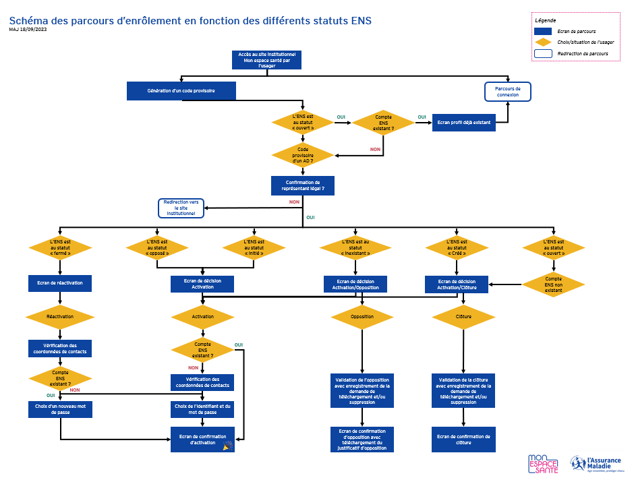
Nouveau
Schéma récapitulatif de l’enrôlement
Légende
Écran de parcours
Choix/situation de l’usager
Redirection de parcours

Slide 3

Nouveau
Depuis la version d’octobre 2023, les noms et prénoms des usagers sont retranscrits avec leurs caractères diacritiques dans le parcours d'enrôlement accents, tirets, etc.)

Slide 4
Comment s’identifier pour réaliser un parcours d’enrôlement ?

Slide 5
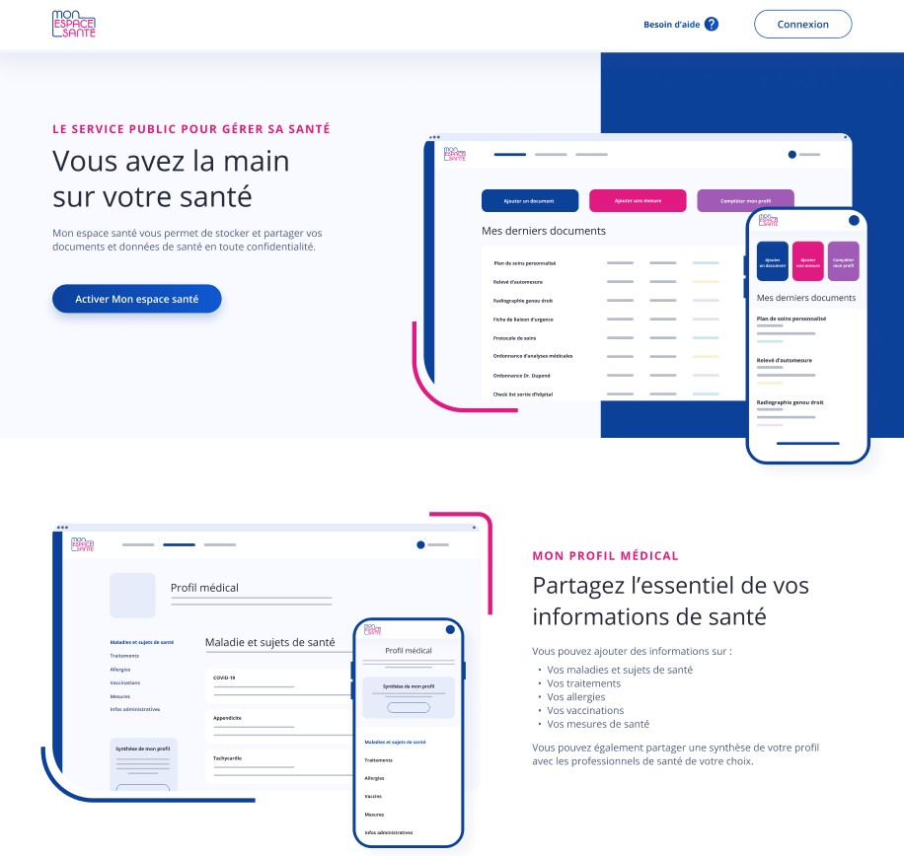

Slide 6
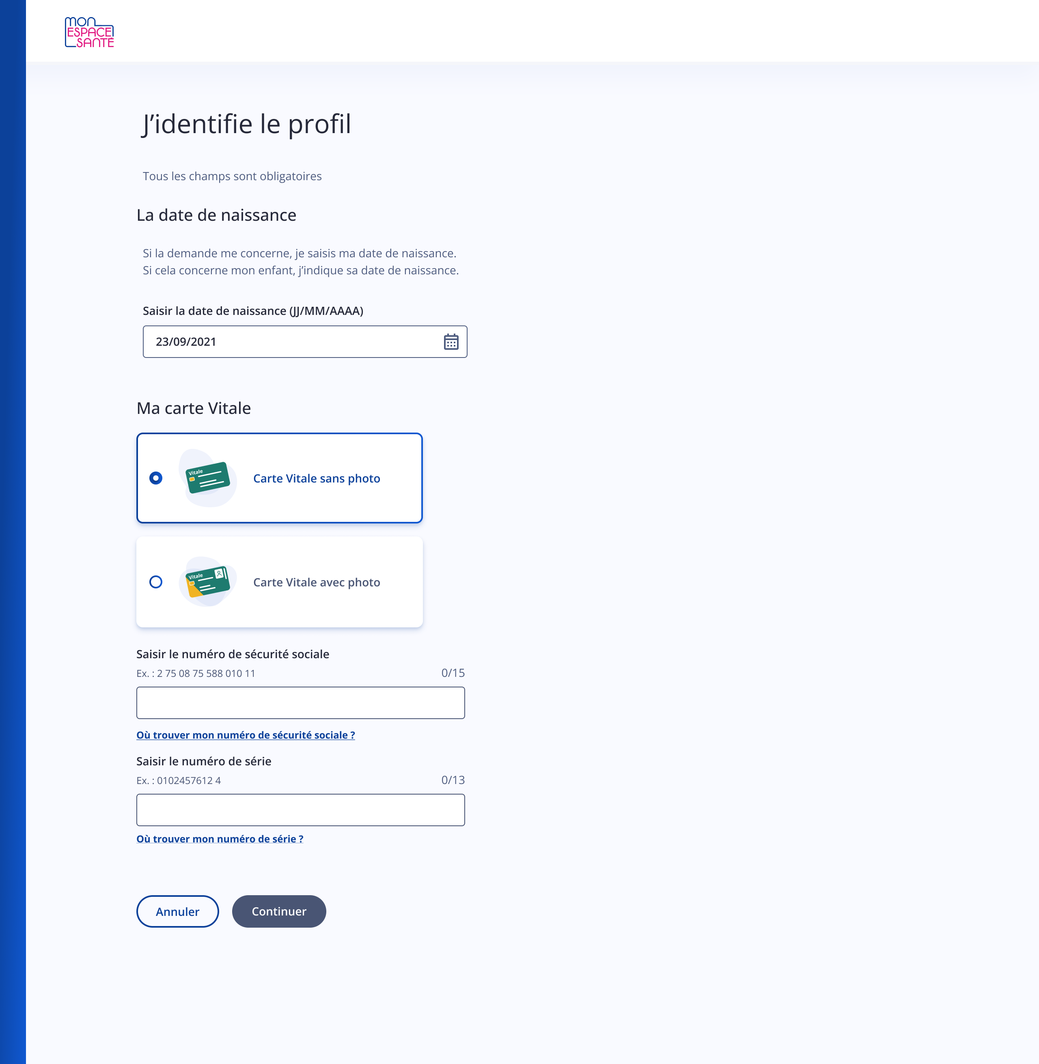
Nouveau
NOUVEAU : L'usager génère un nouveau code provisoire pour s'enrôler

Slide 7
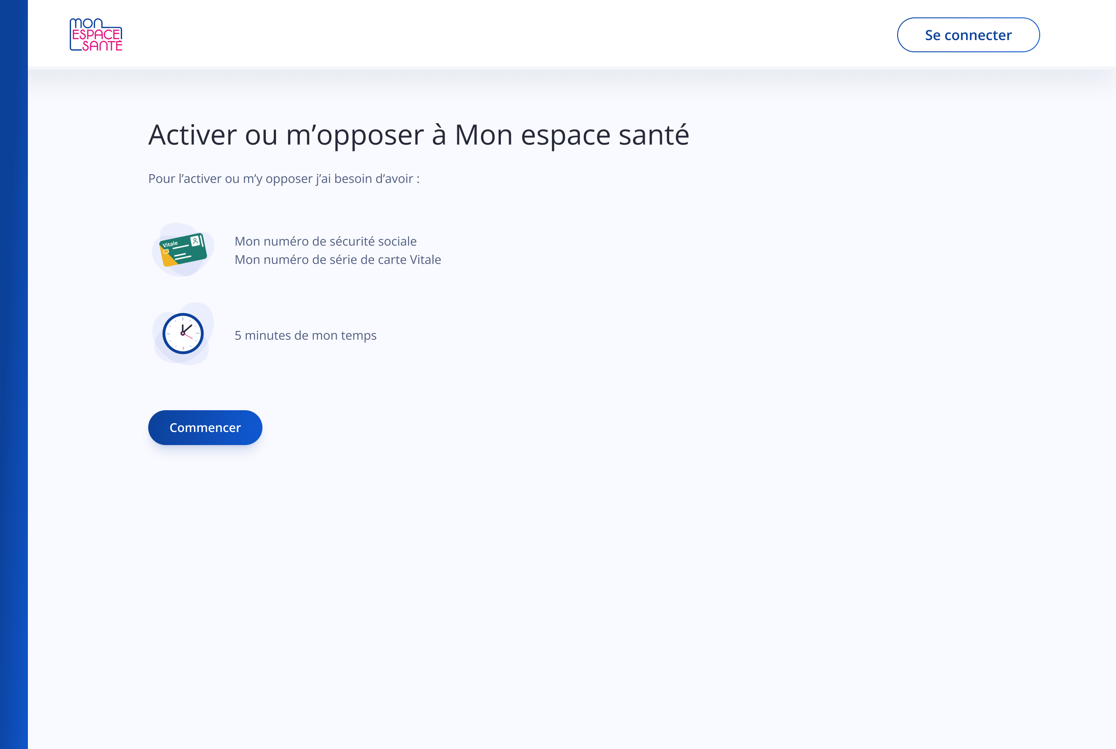
Nouveau

Slide 8
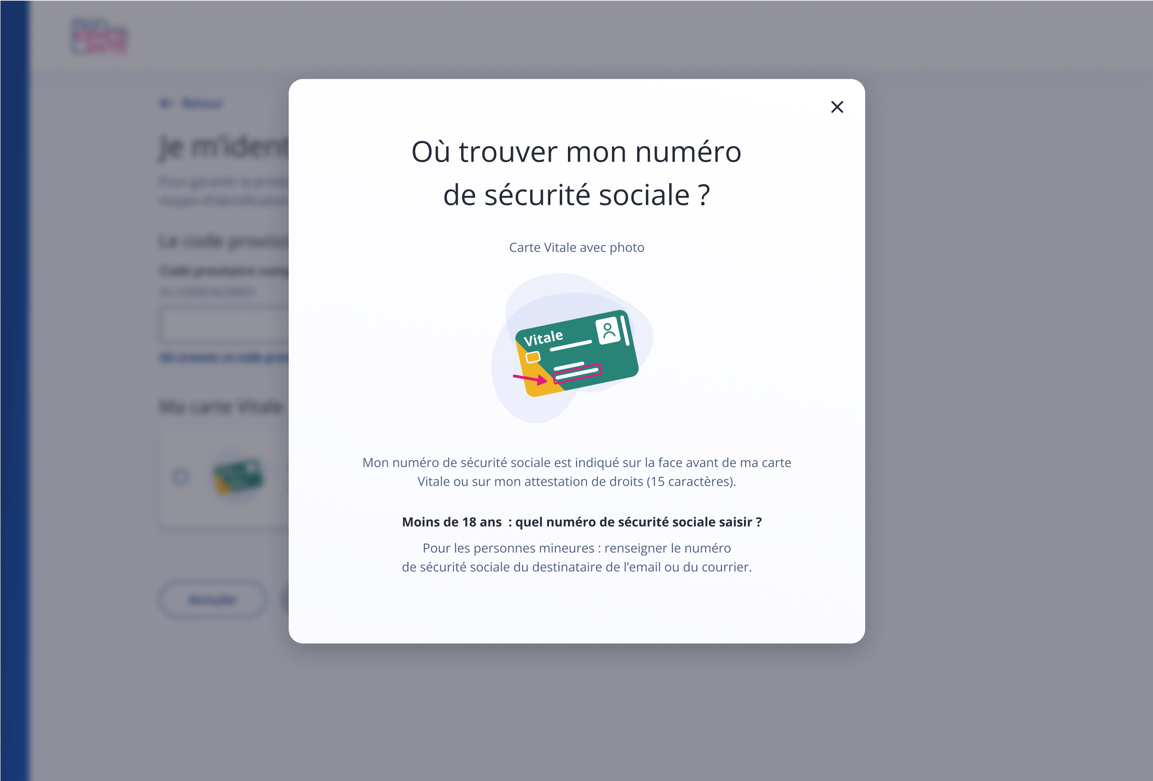

Slide 9
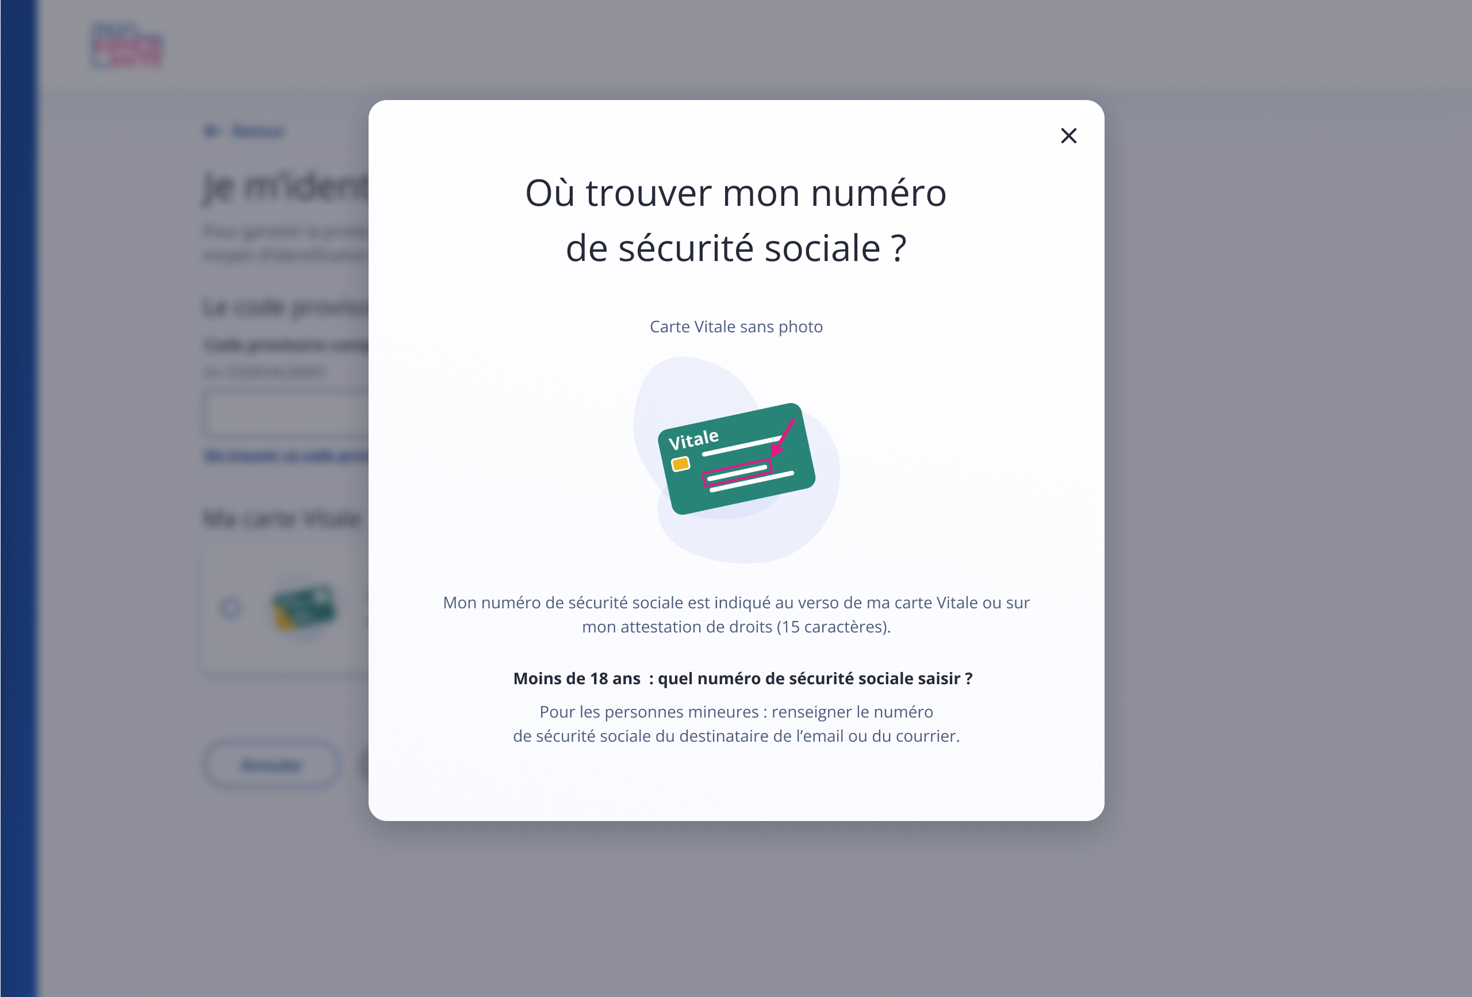

Slide 10
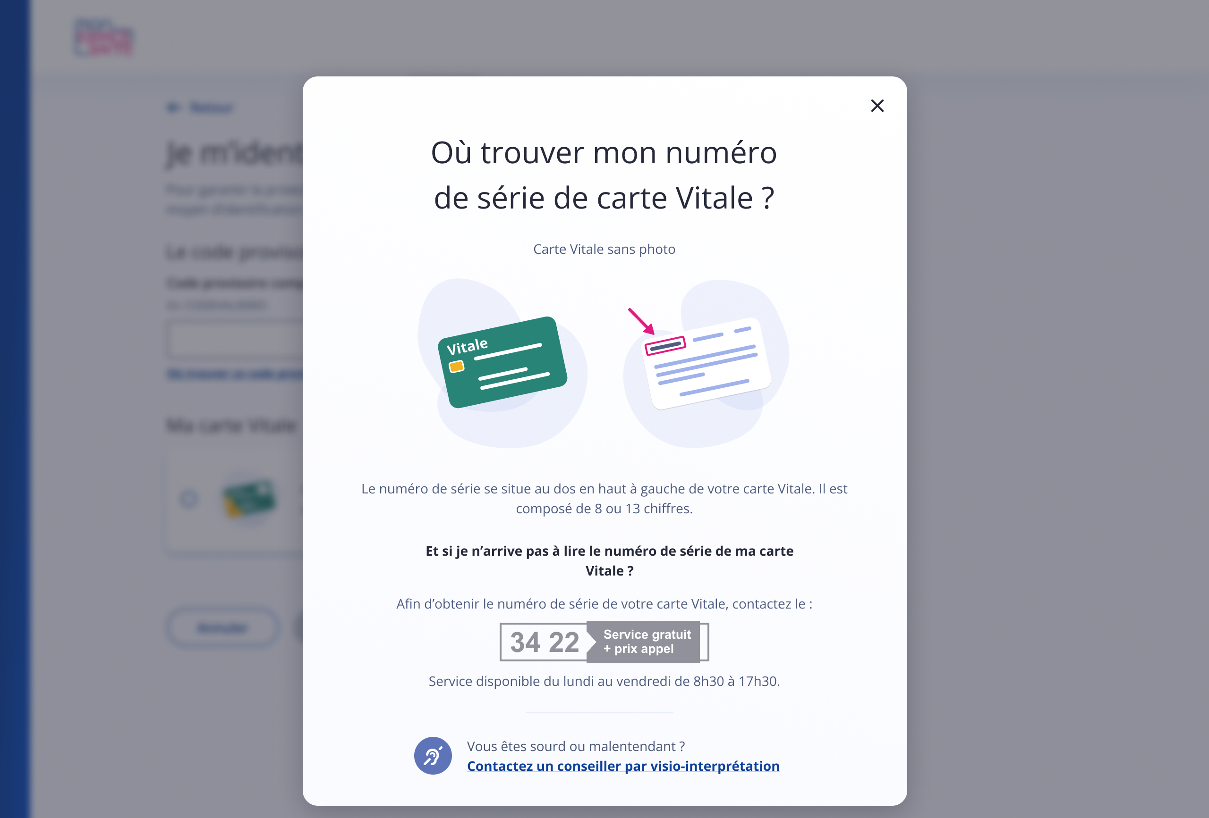

Slide 11
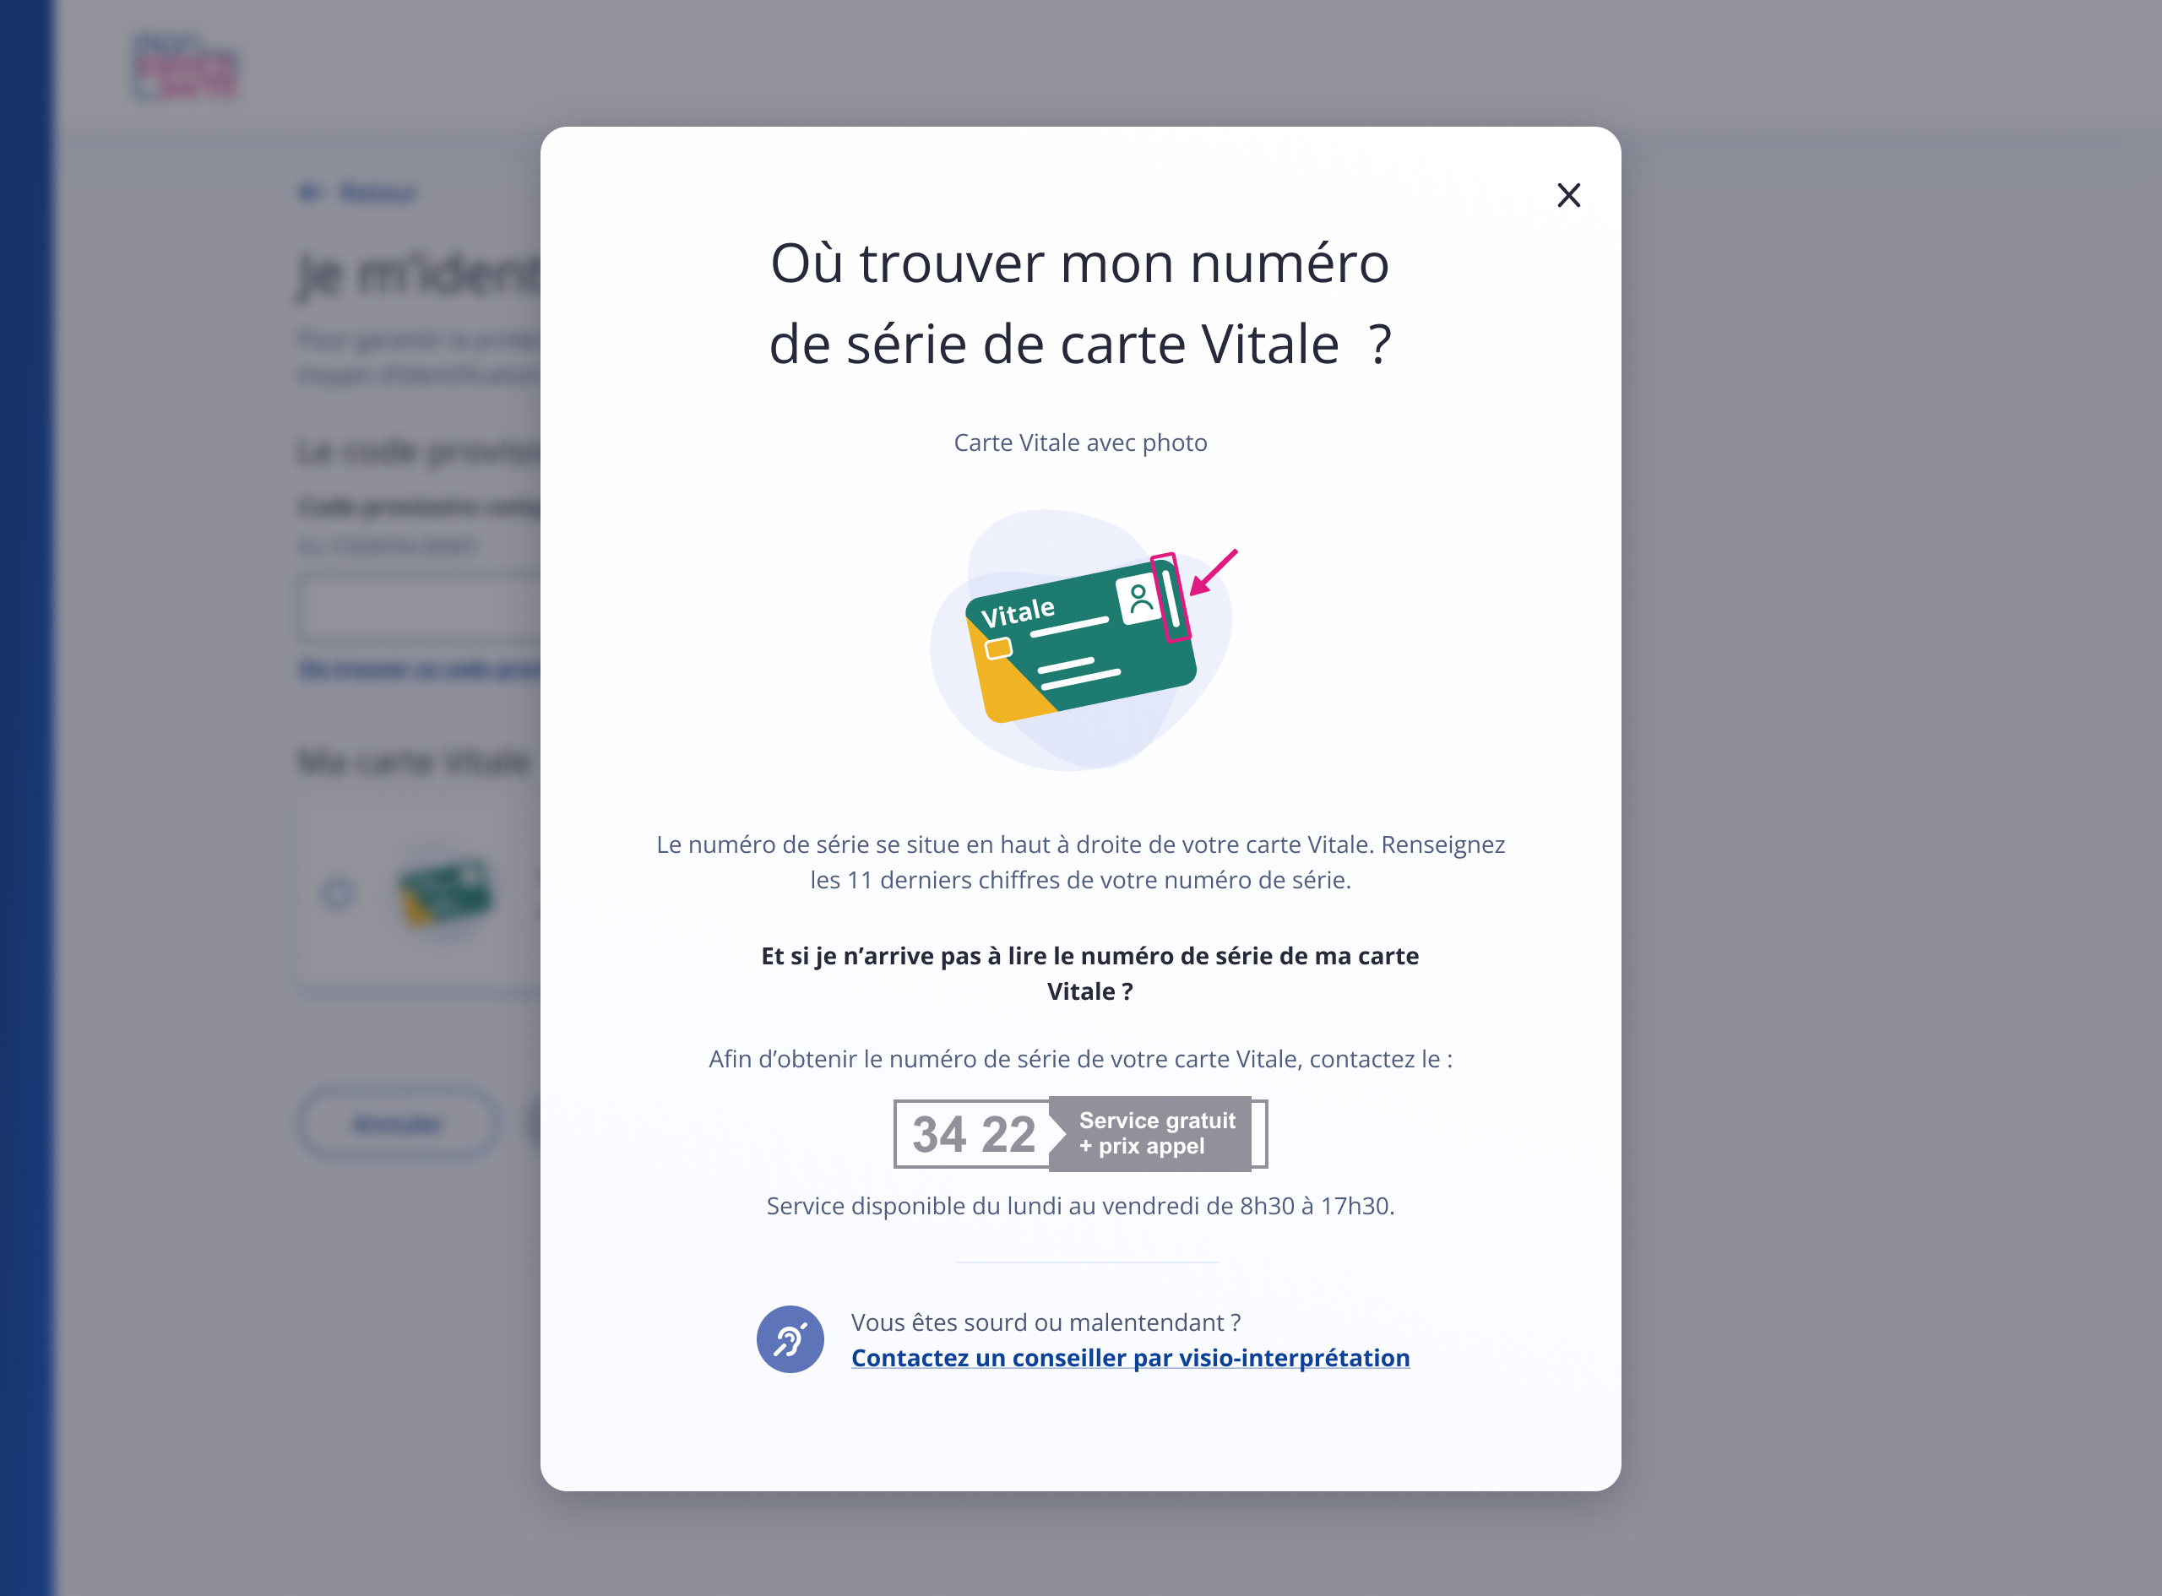

Slide 12
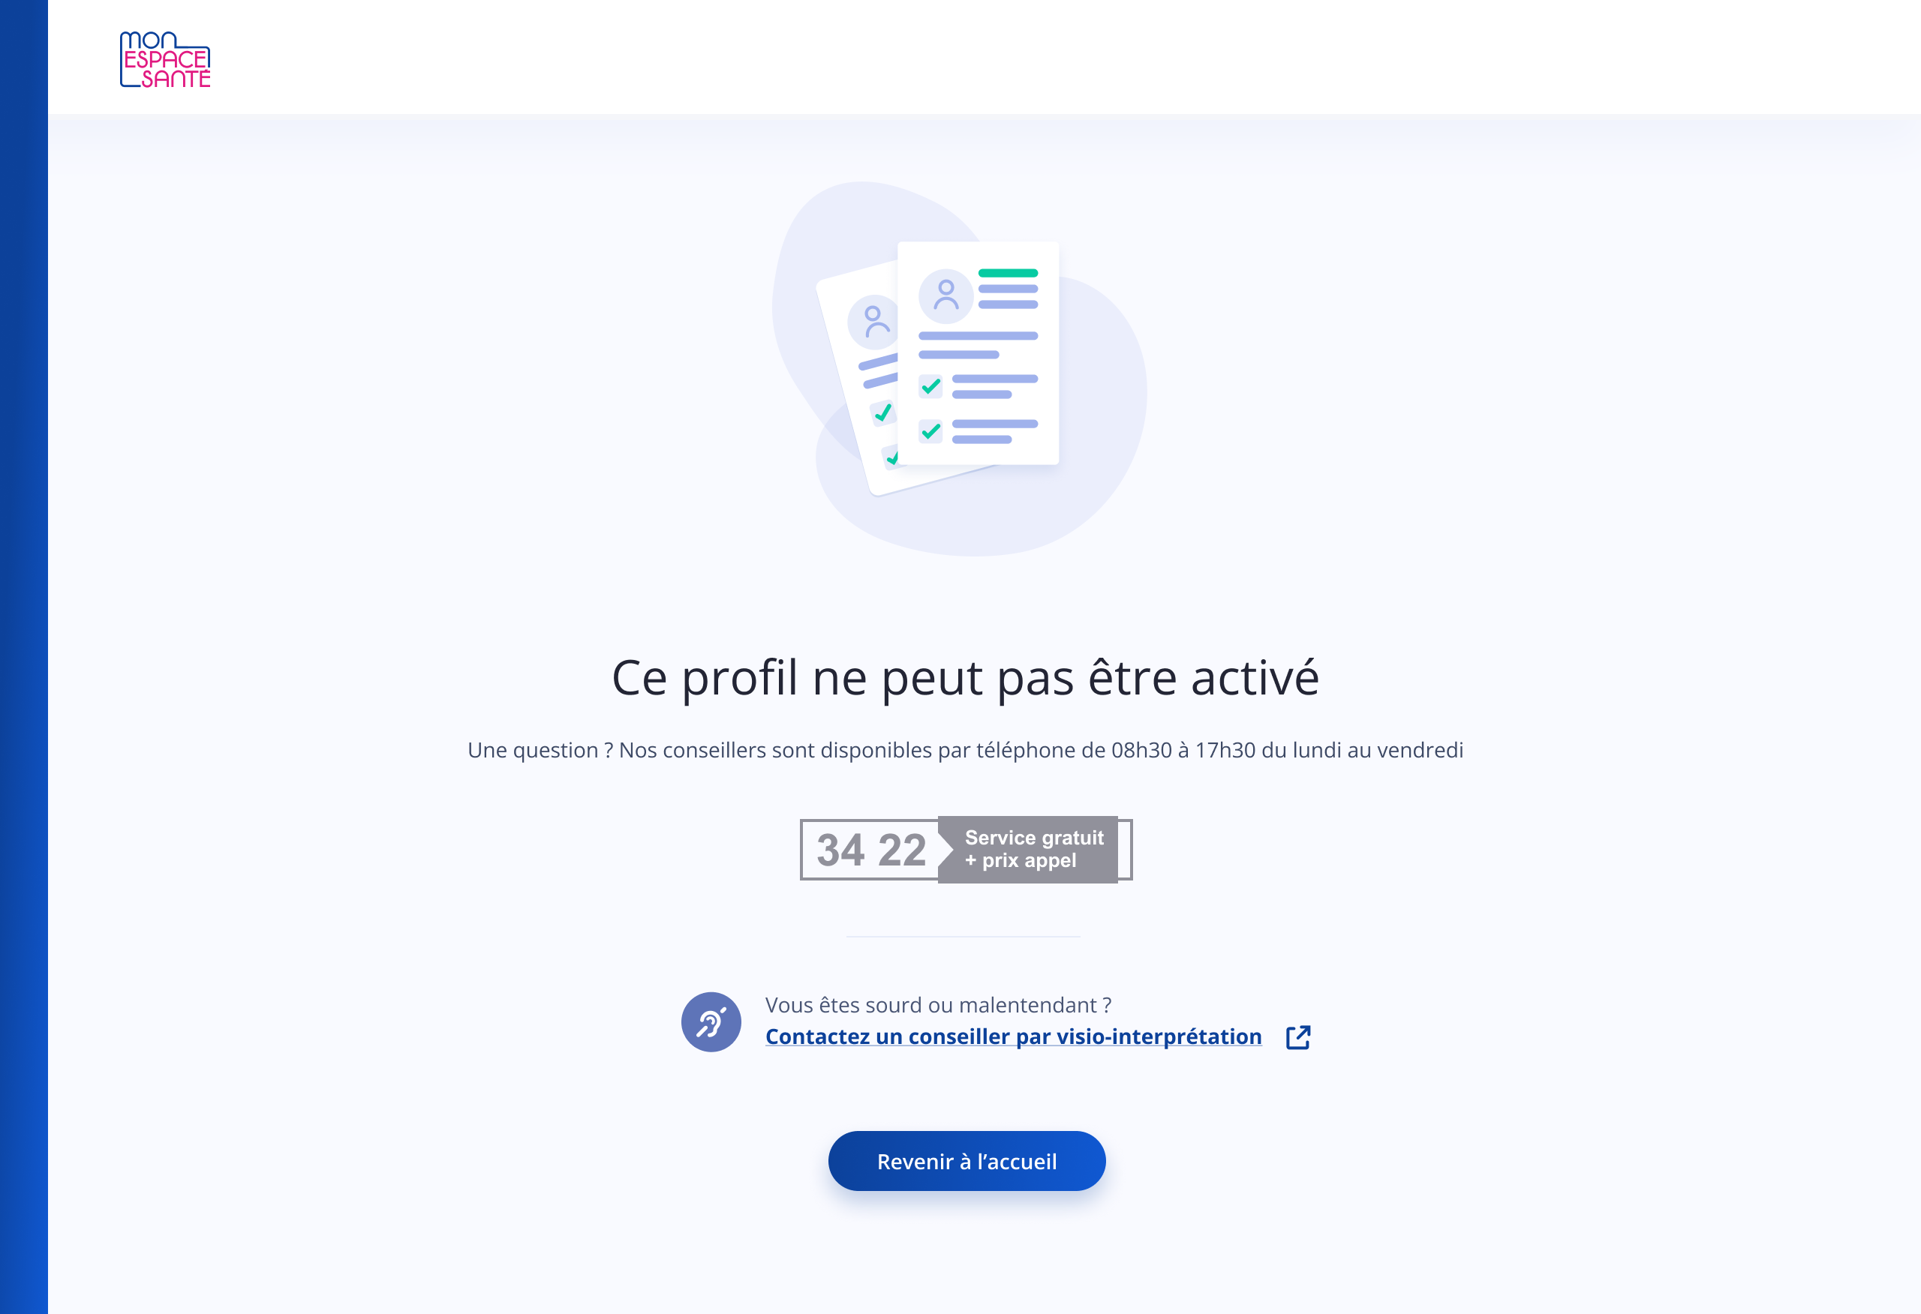

Cas où l’usager identifié est décédé.

Slide 13
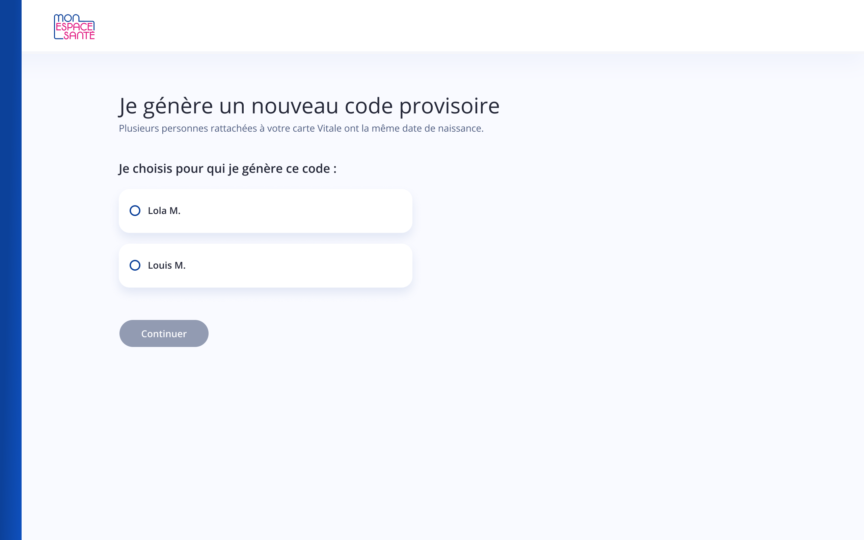
Nouveau
NOUVEAU : L'usager génère un nouveau code provisoire pour s'enrôler.
Cas où la présence d’enfants ayant la même date de naissance est connue de l’organisme d’assurance maladie

Slide 14
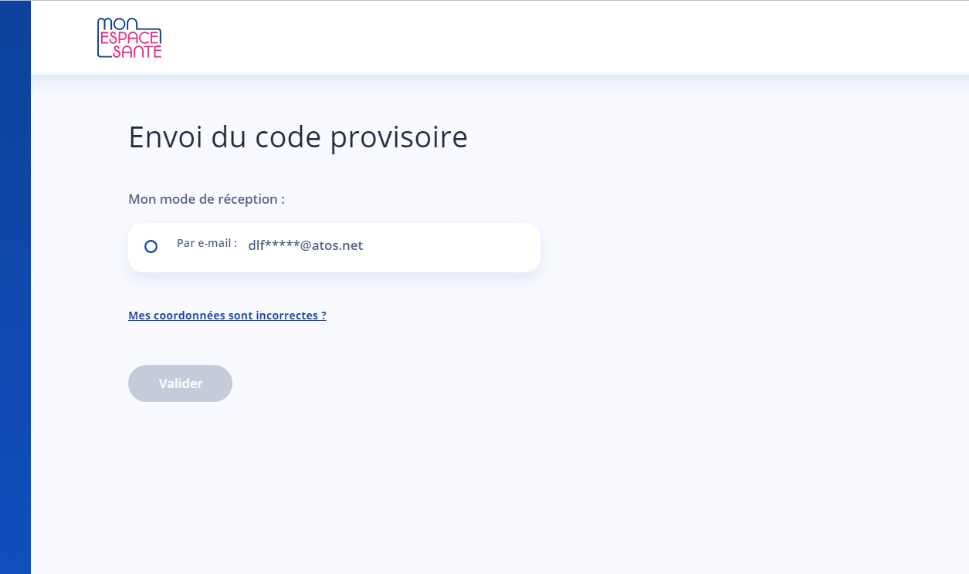
Nouveau

Slide 15
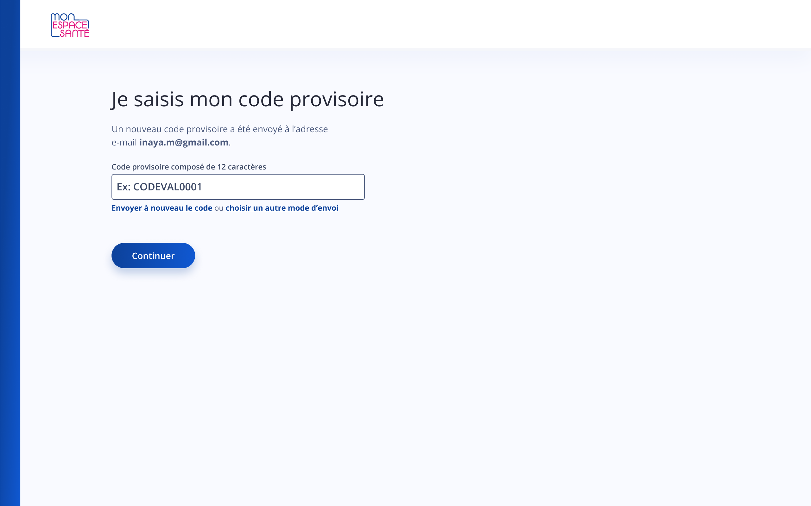
Nouveau

Slide 16
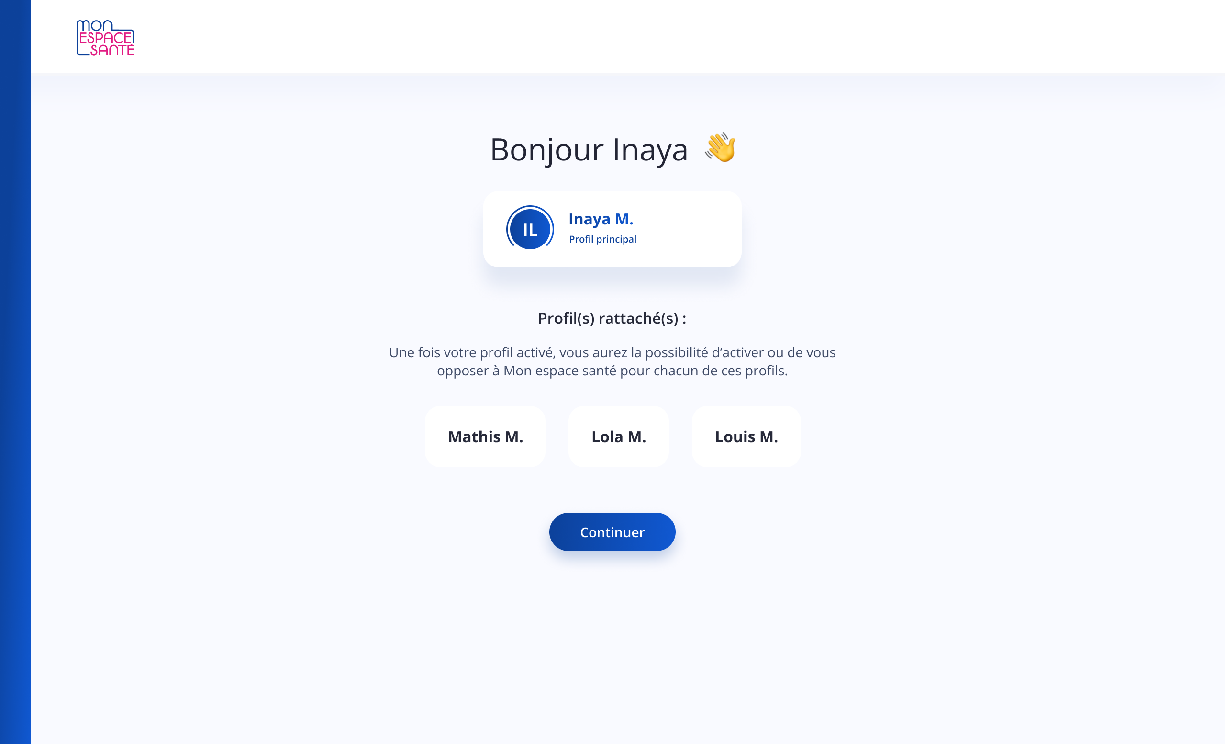
Cas où l’usager identifié est un OD majeur avec des AD

Slide 17
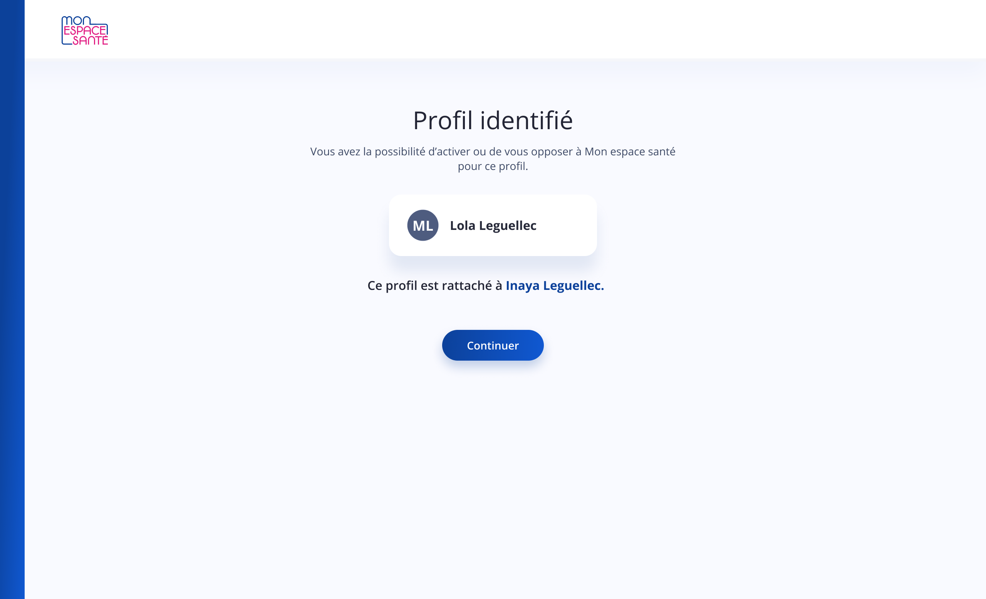
Cas où l’usager a identifié un AD mineur

Slide 18
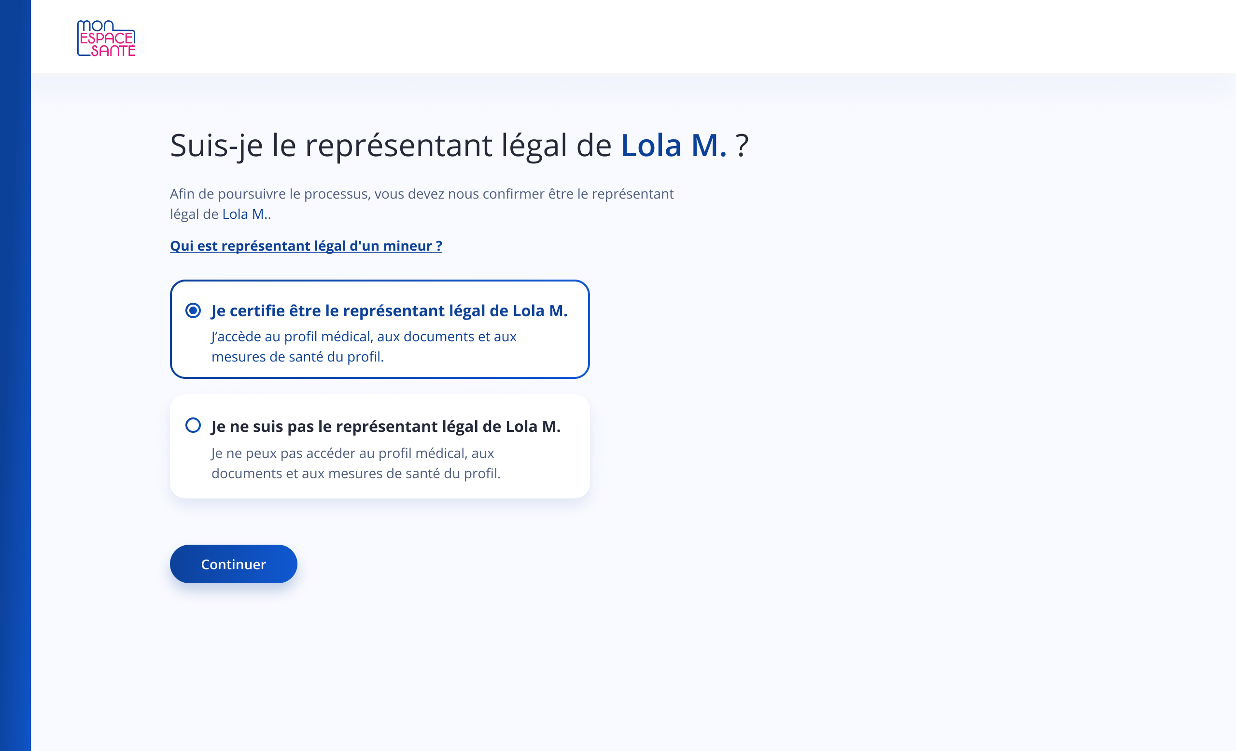
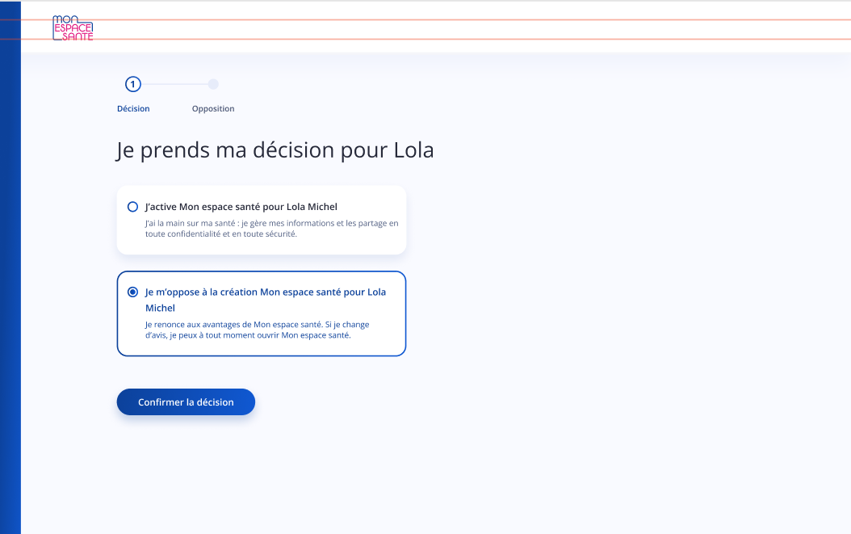
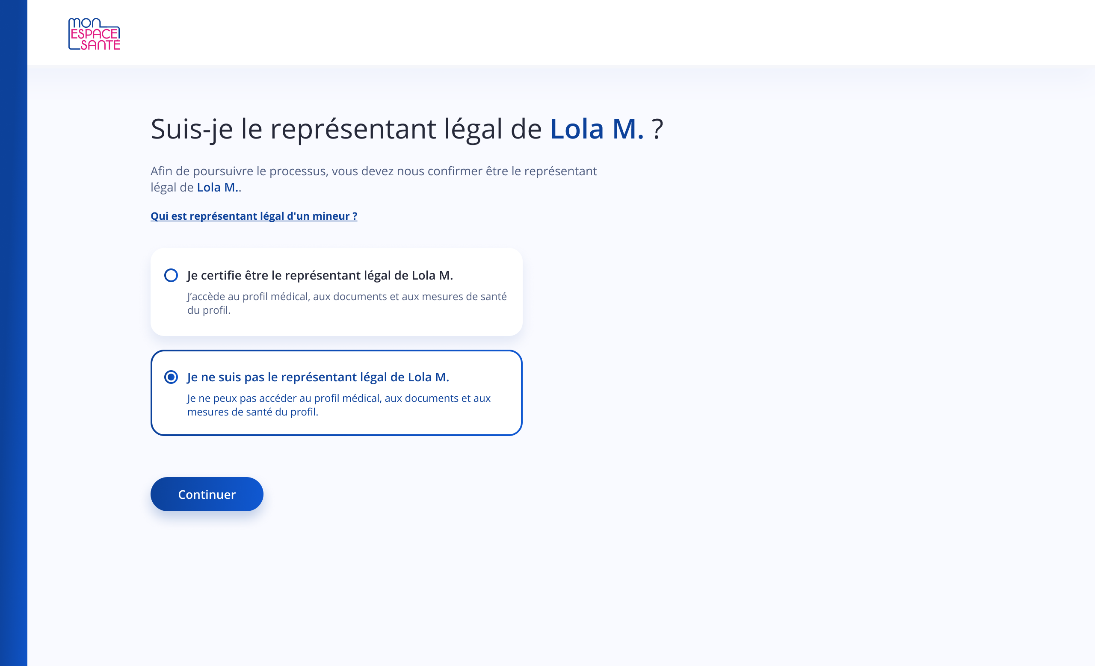
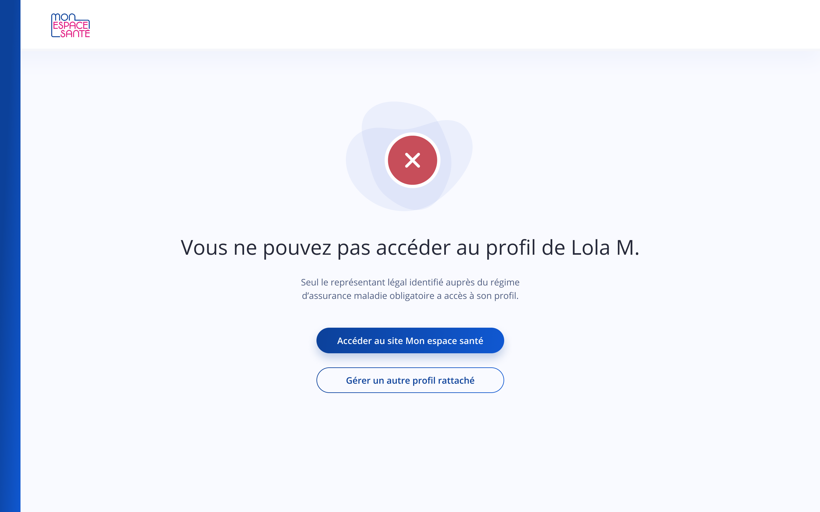
Cas où l’usager a identifié un AD mineur

Slide 19
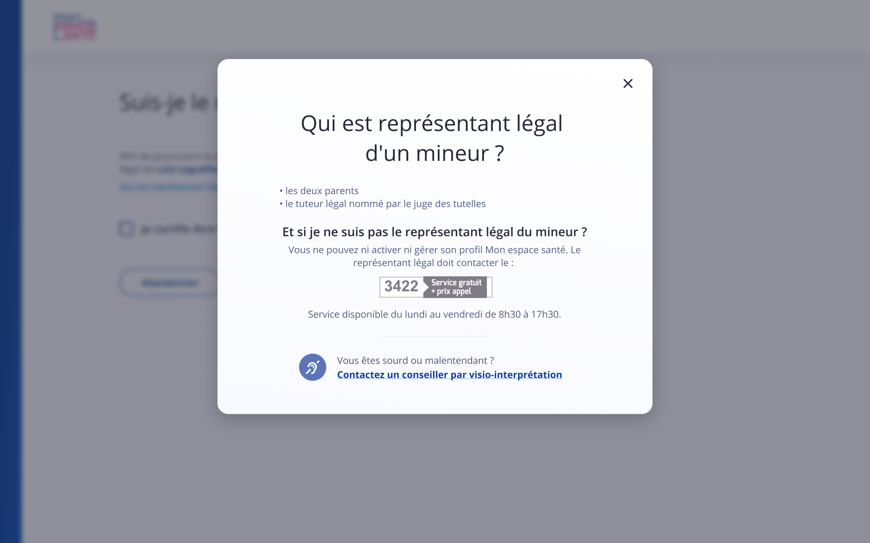
Cas où l’usager a identifié un AD mineur

Slide 20
Comment activer un profil Mon espace santé ?

Slide 21
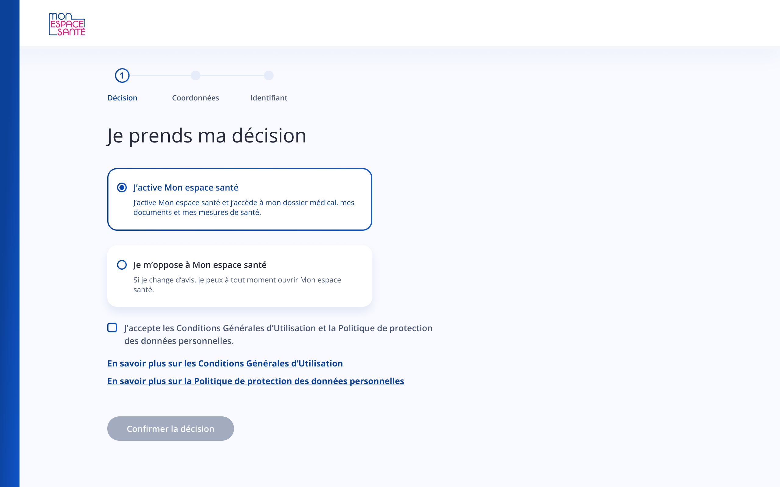
Si un profil rattaché au même compte a déjà été activé, alors le compte ENS est déjà existant et le stepper ne sera pas affiché pour les prochains profils lorsque l’option d’activation est sélectionnée.

Slide 22
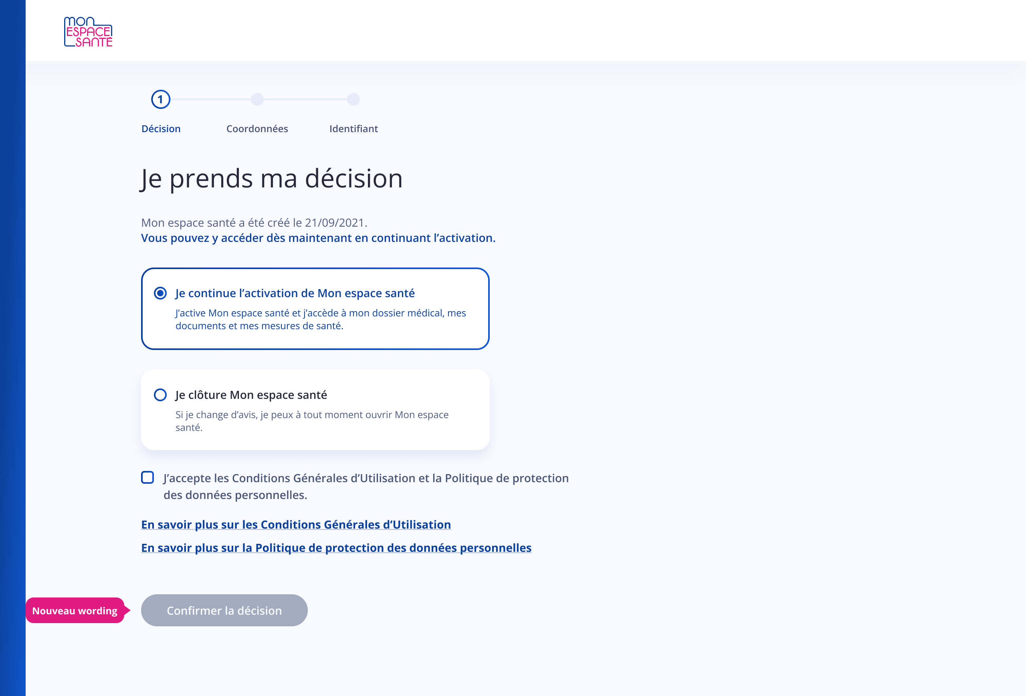
Cas où l’usager a ouvert son ENS de manière unitaire, mais n’a pas de compte ENS existant

Slide 23
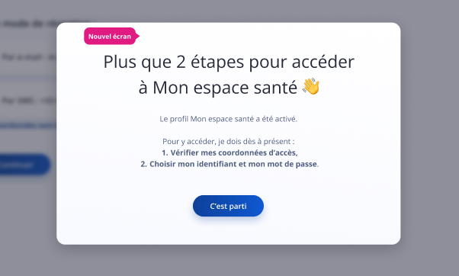

Slide 24
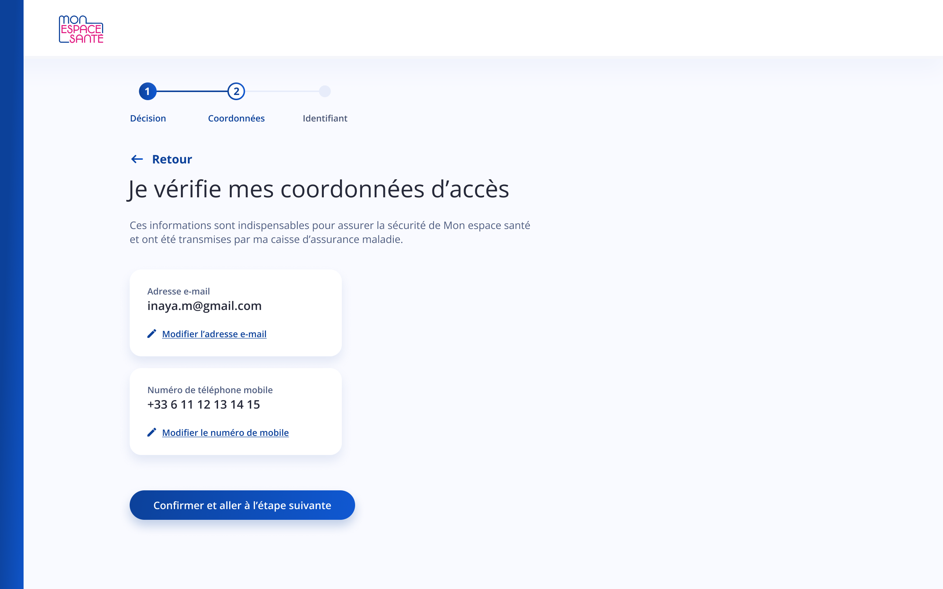

Slide 25
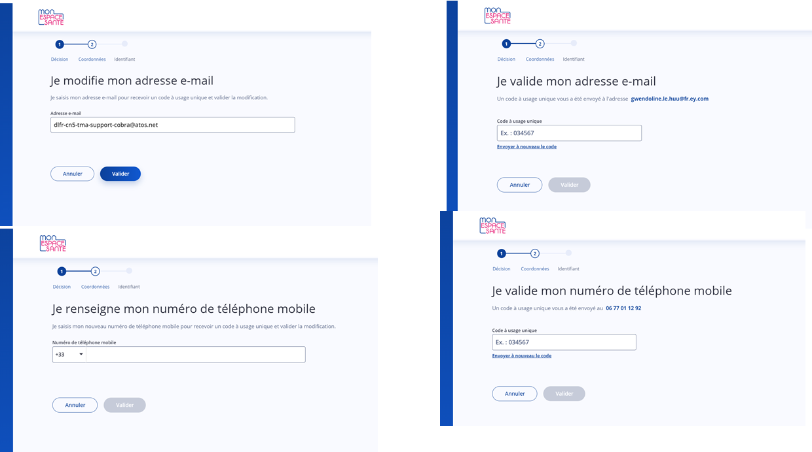
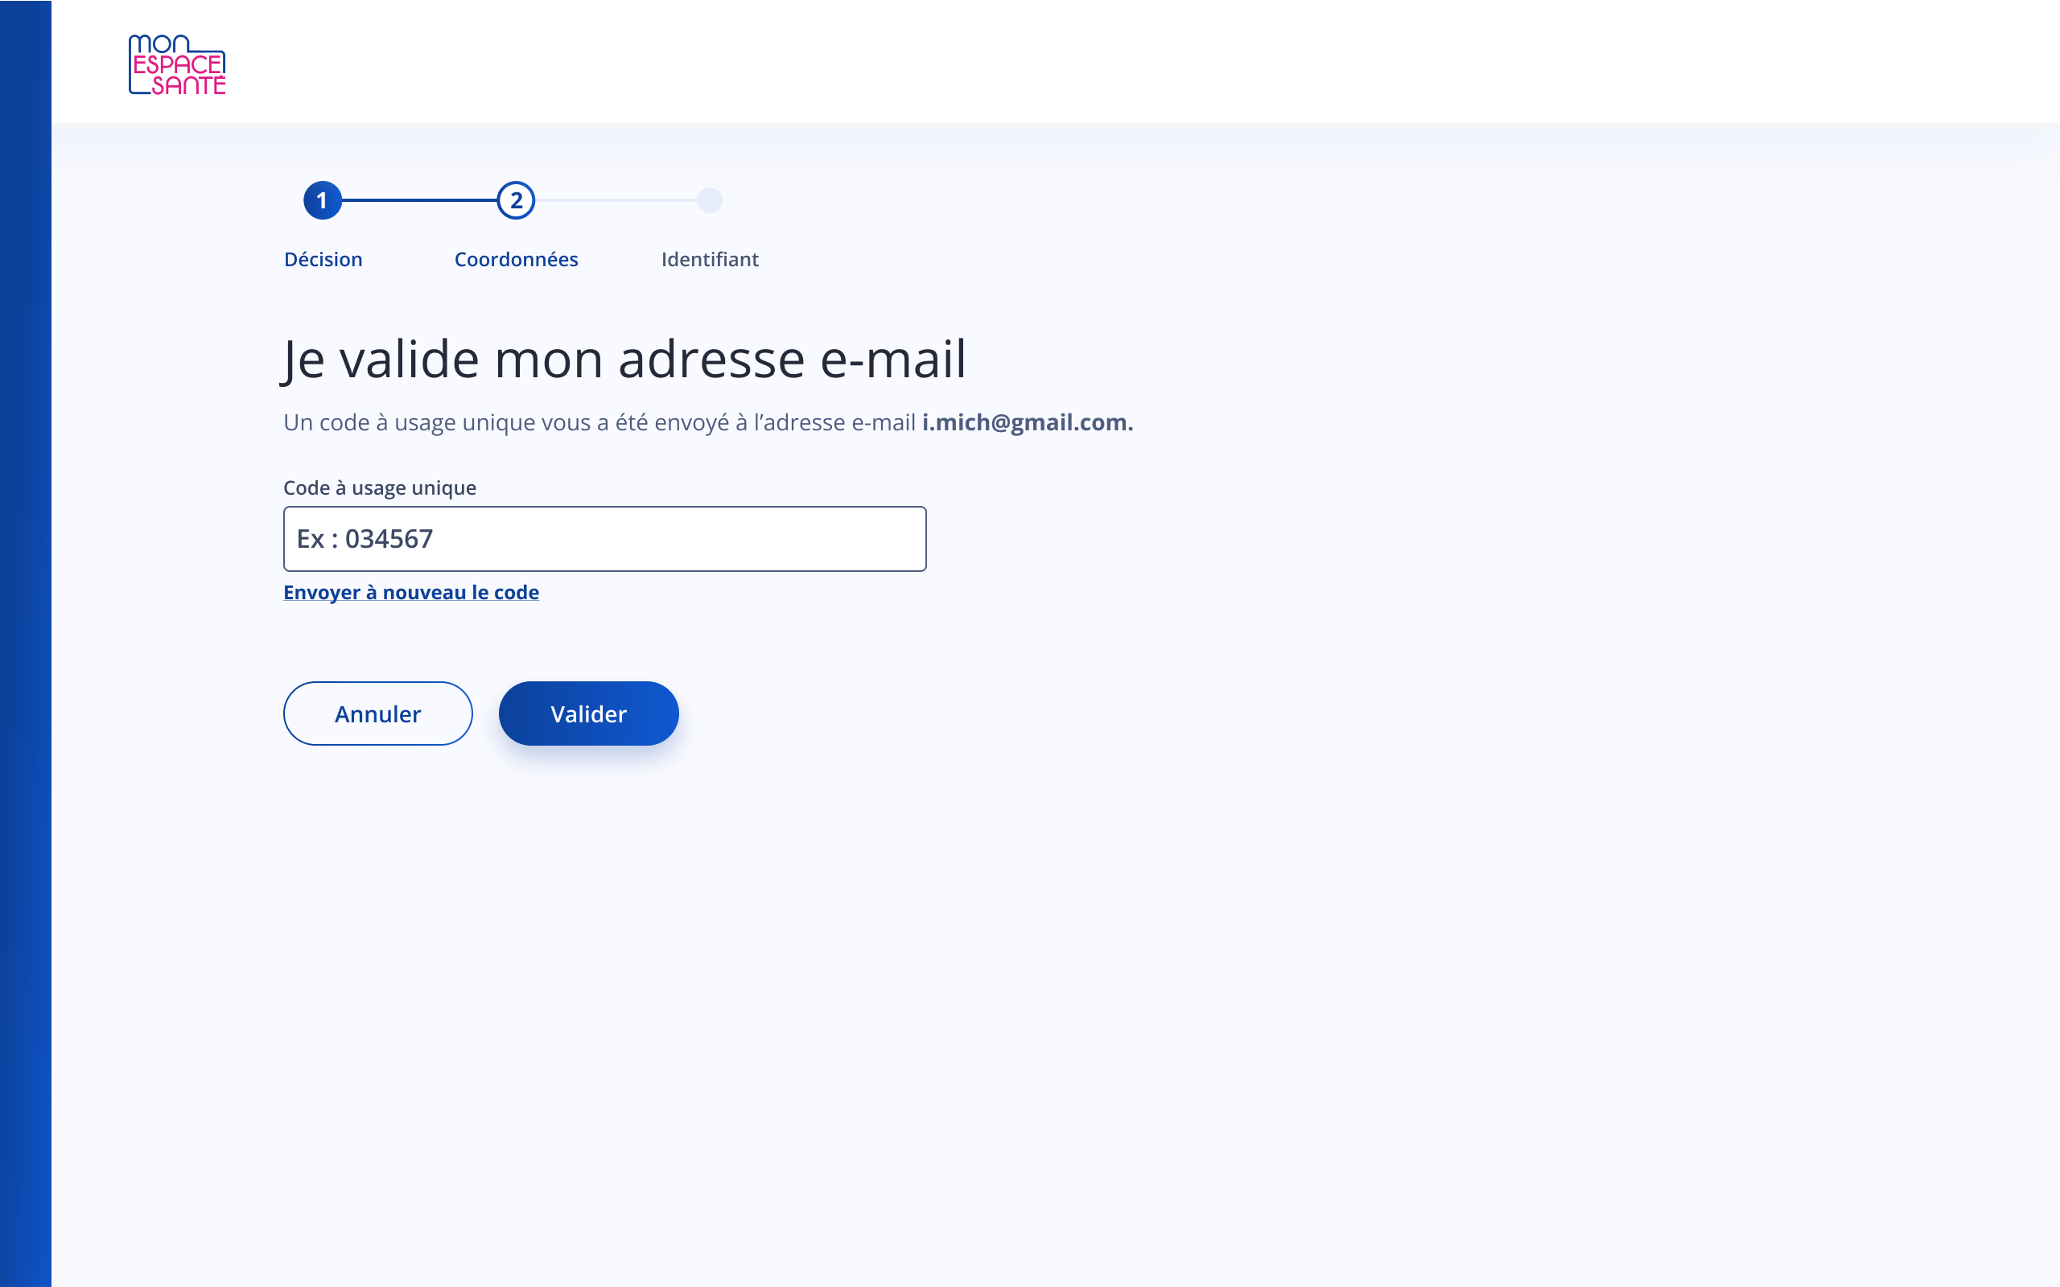
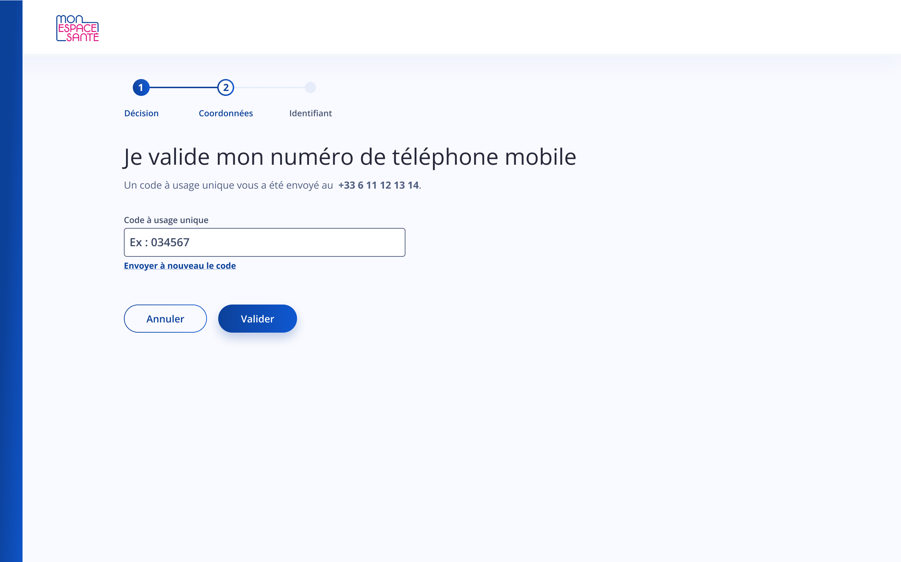

Slide 26
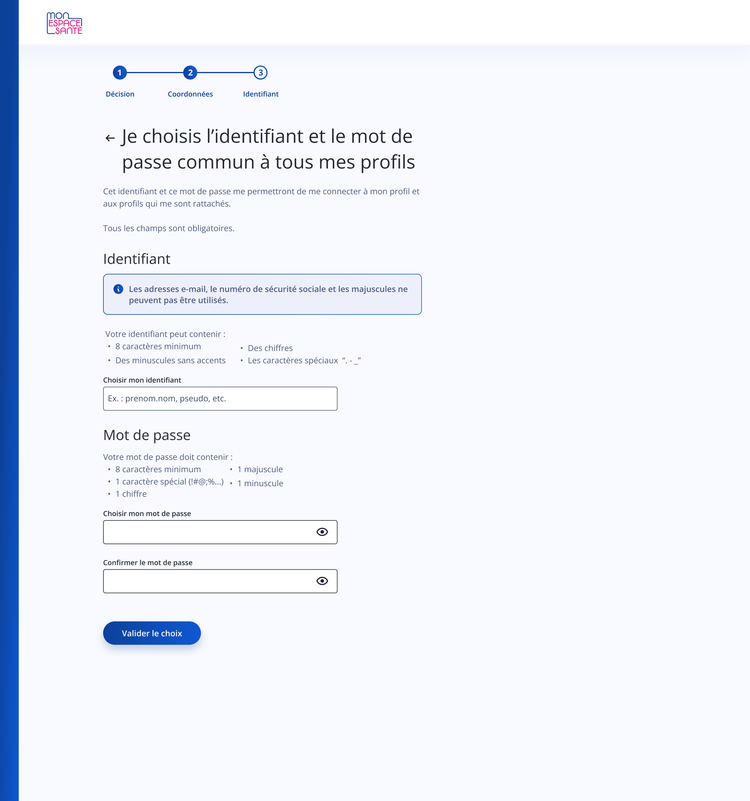

Slide 27
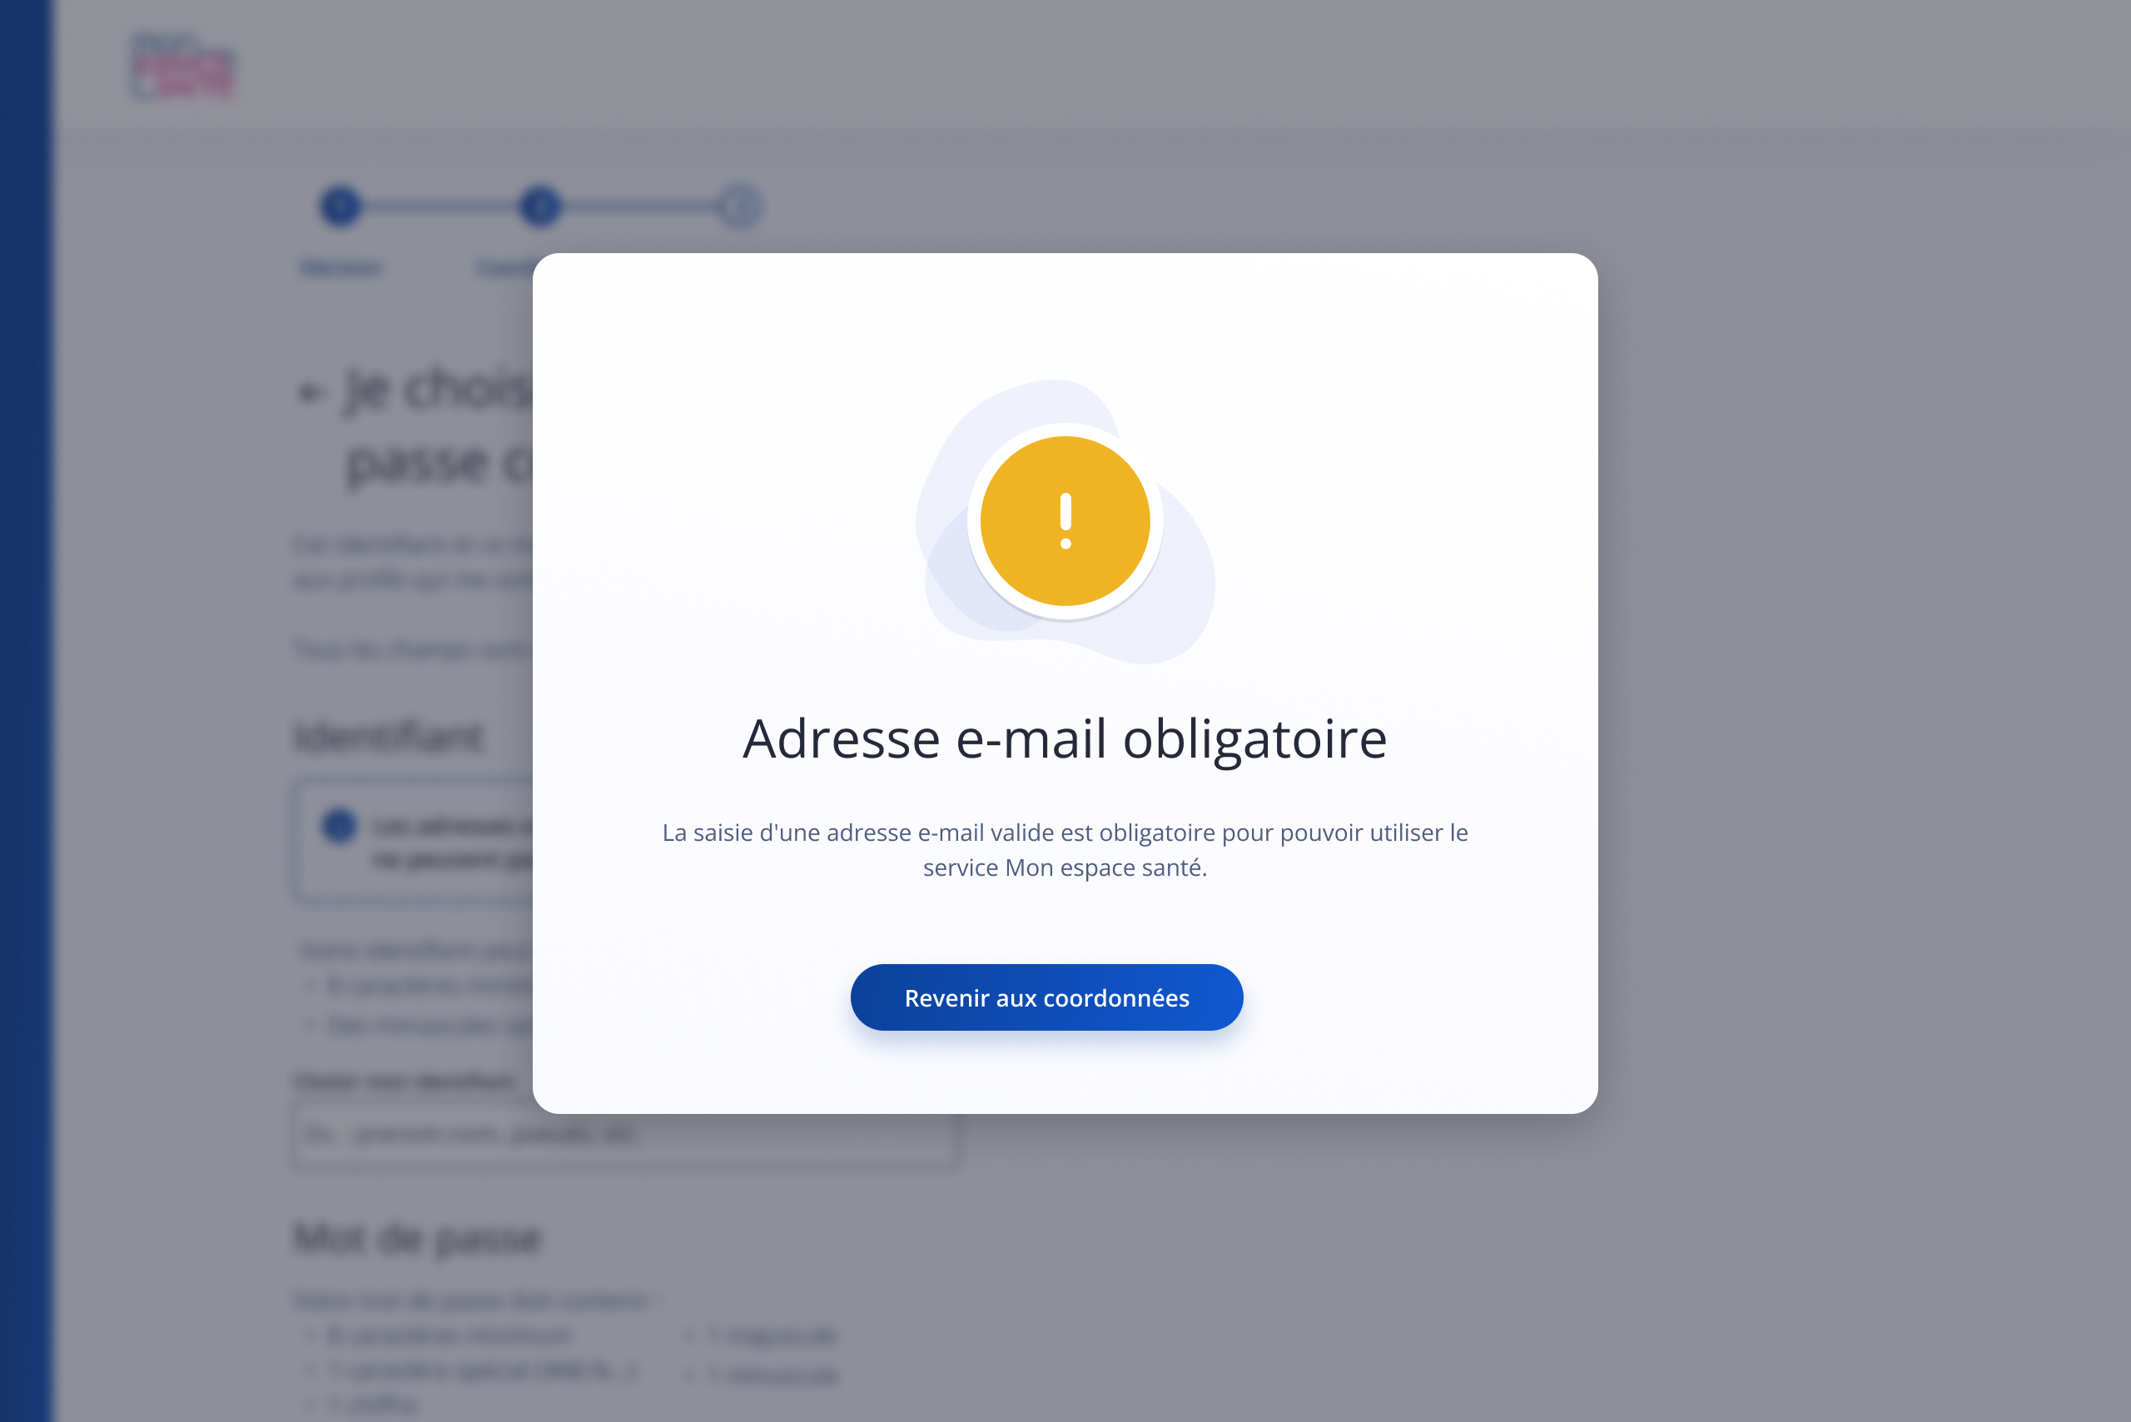
Si l’usager n’a pas renseigné de coordonnée mail lors de son enrôlement alors une pop-in s’affiche au moment de valider le choix des identifiants afin de l’obliger à revenir à l’étape précédente pour renseigner son adresse e-mail

Slide 28
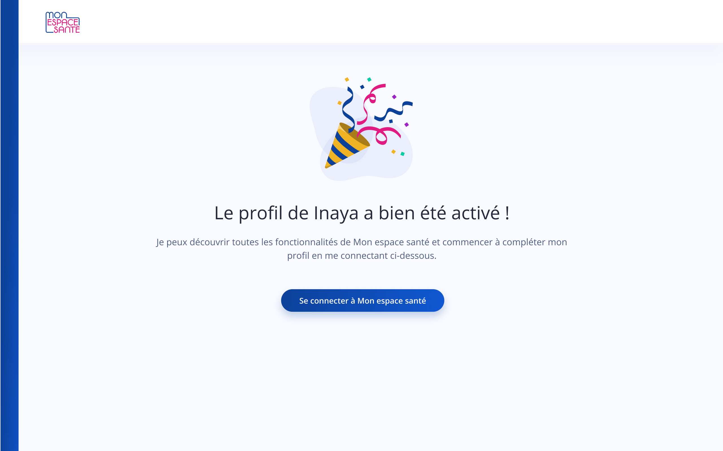
Cas où l’usager n’a pas d’AD

Slide 29
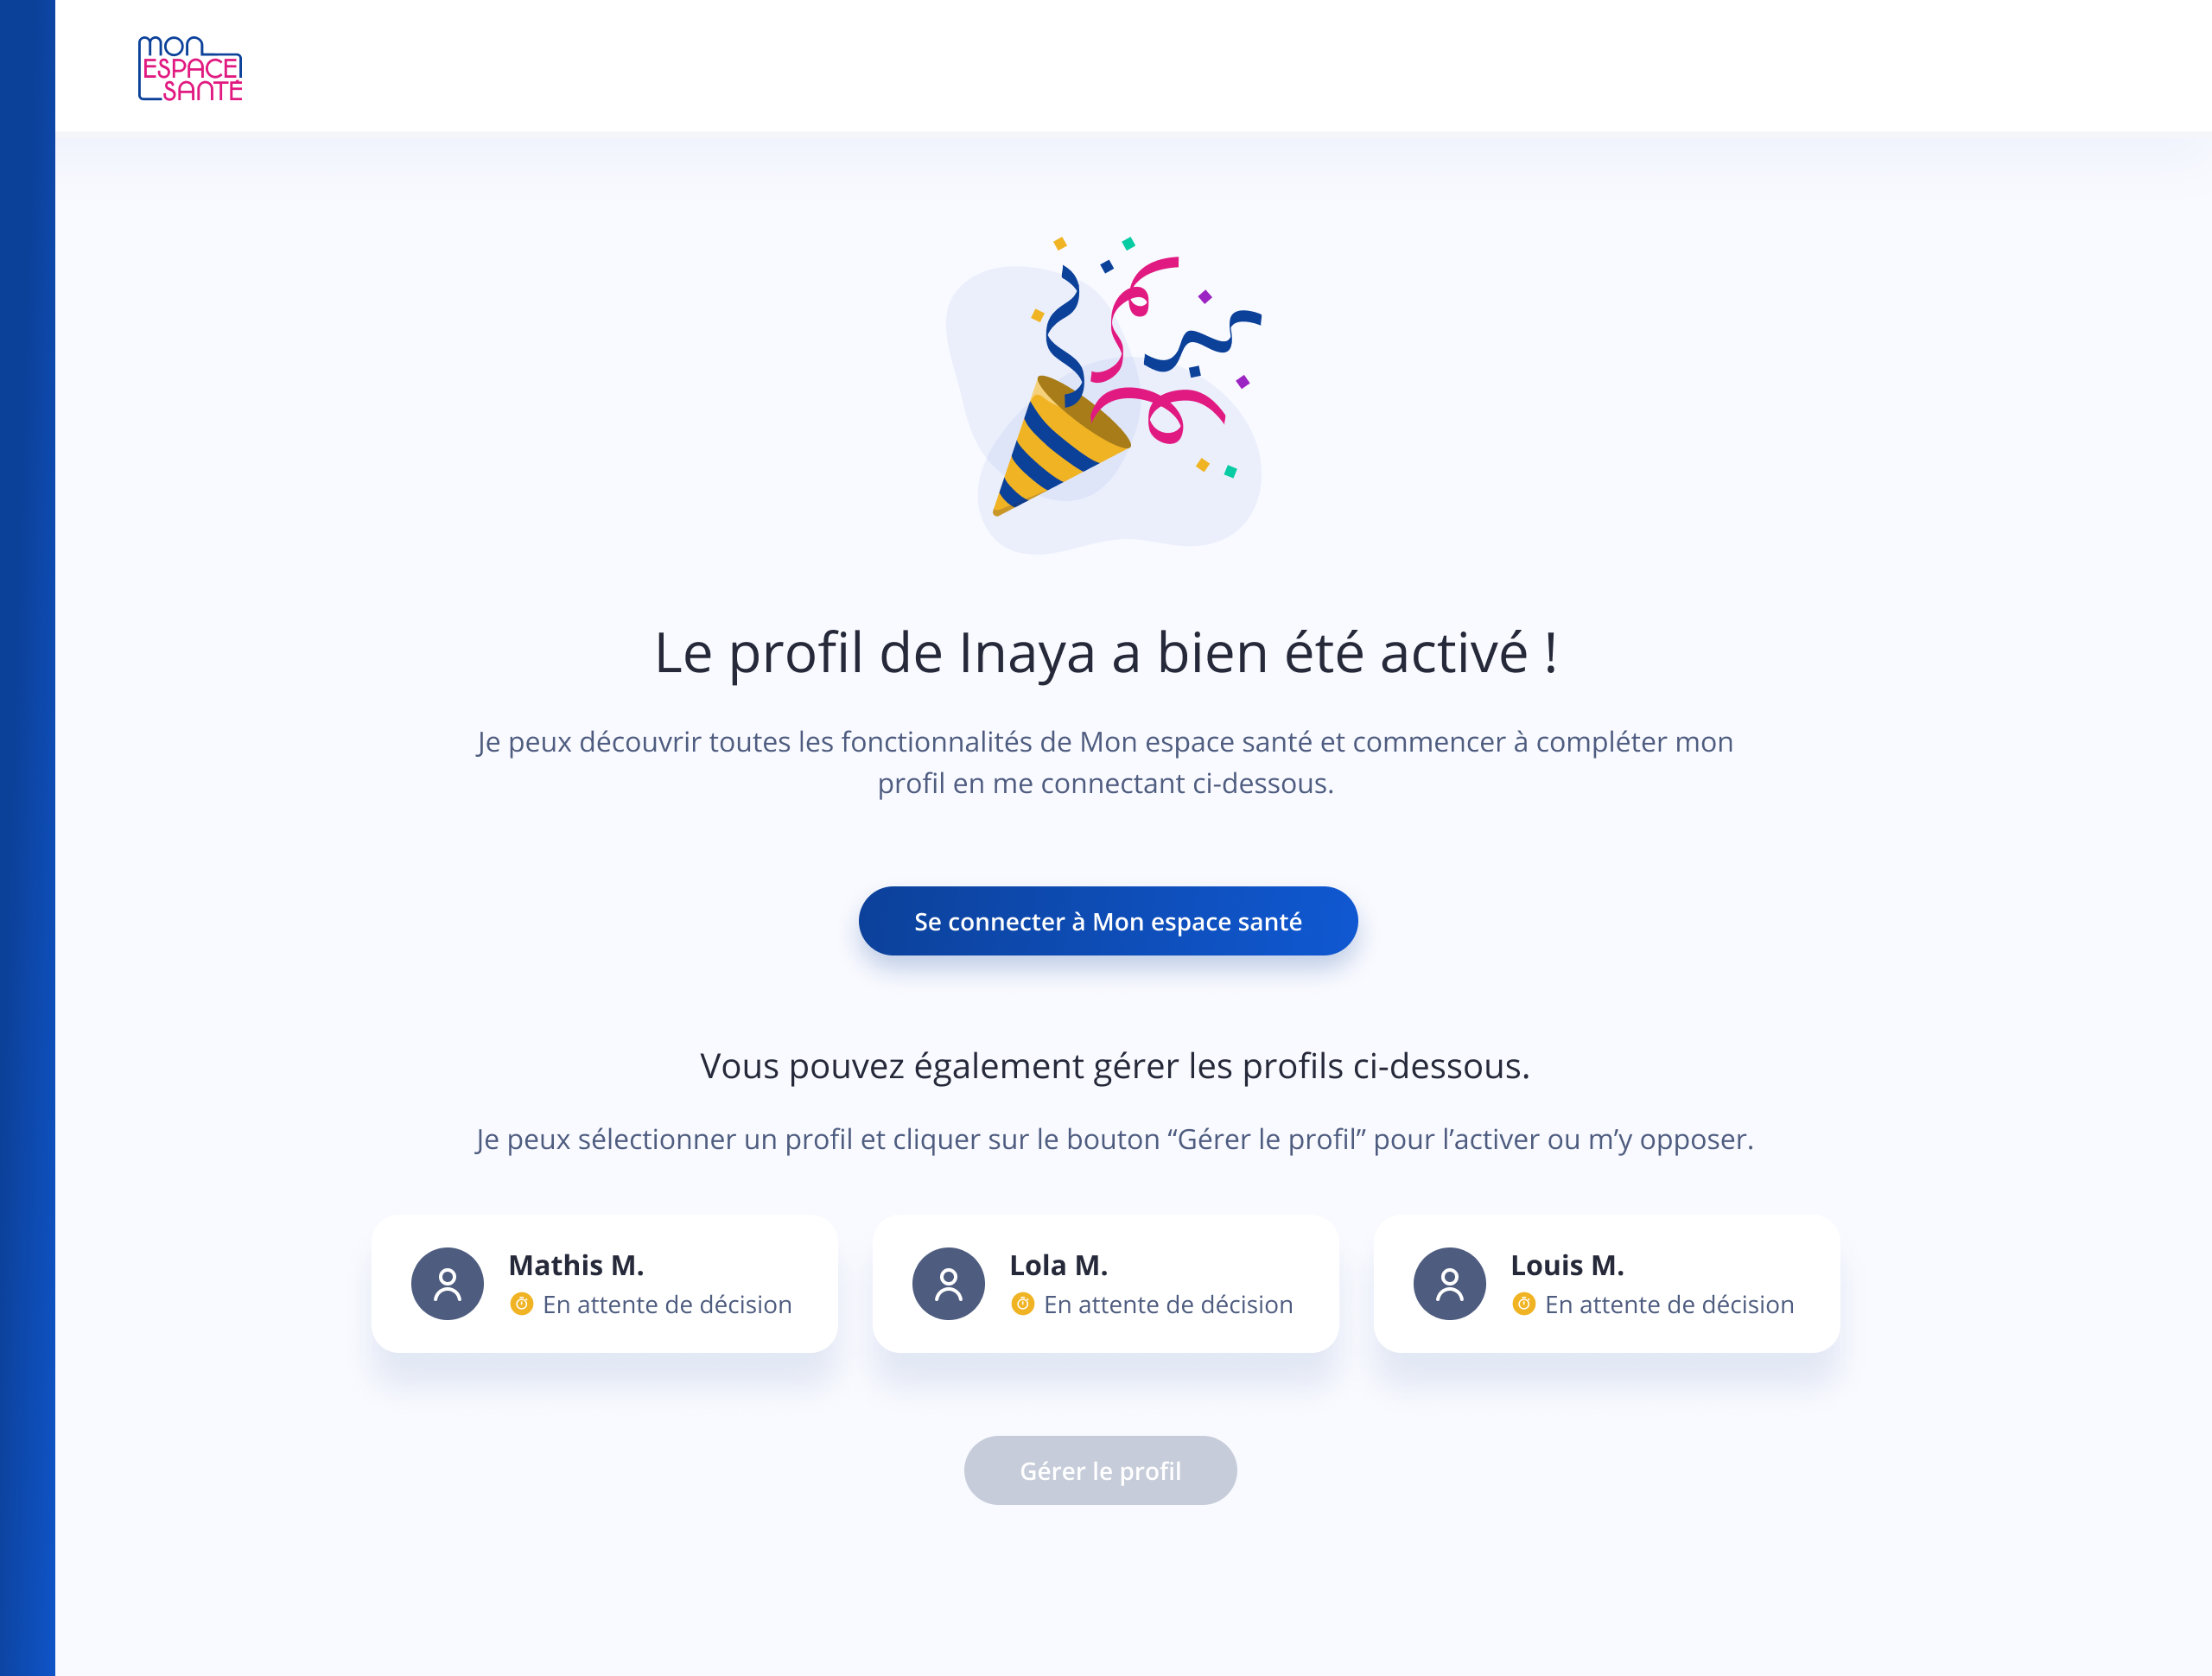
Cas où l’usager a des AD

Slide 30
Comment s’opposer à la création d’un profil Mon espace santé ?

Slide 31
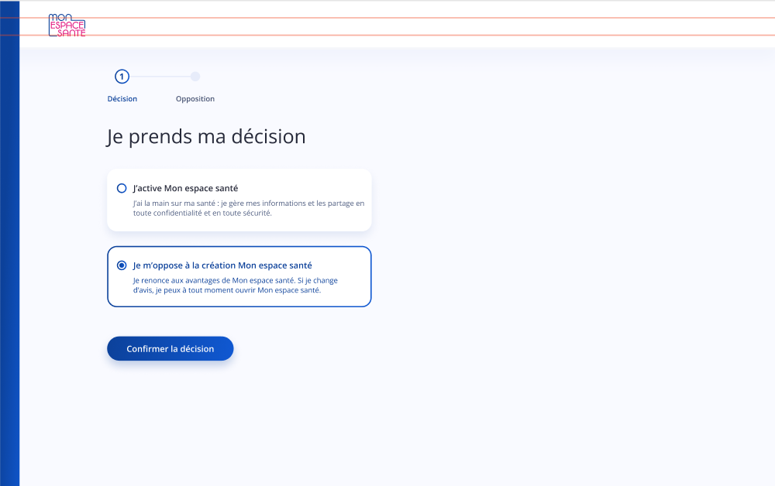

Cas où l’individu identifié est un OD majeur
Cas où l’individu identifié est un AD mineur

Slide 32
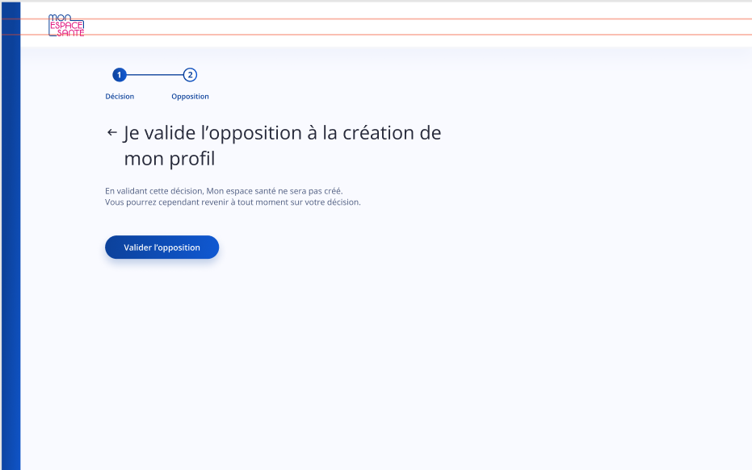
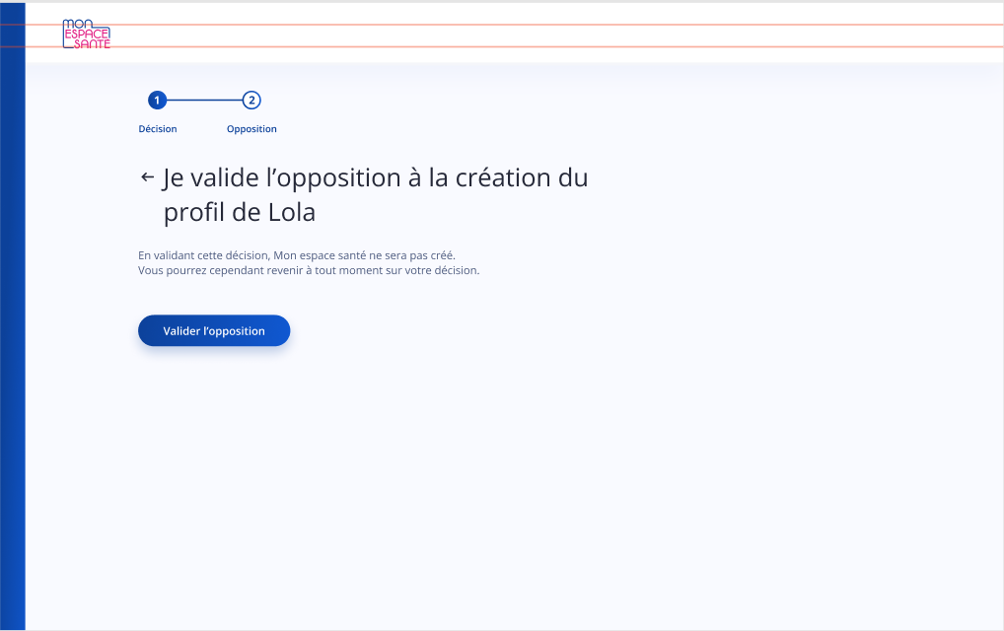
Cas où l’individu identifié est un OD majeur
Cas où l’individu identifié est un AD mineur

Slide 33
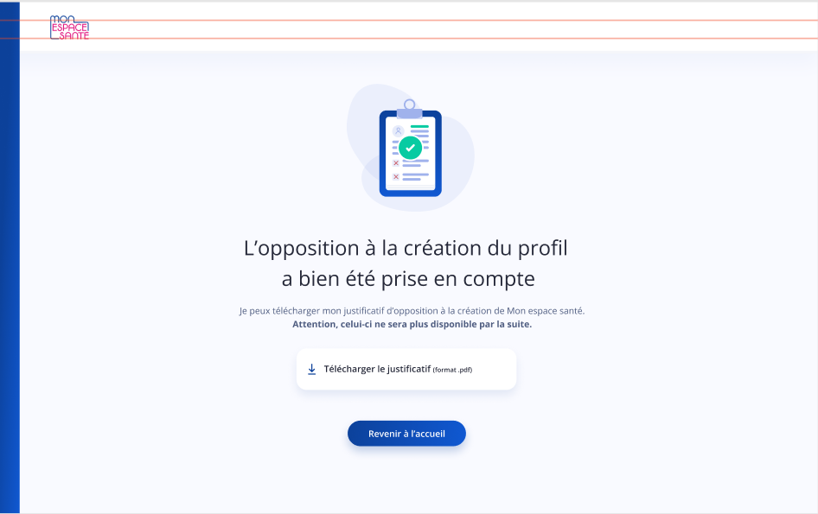
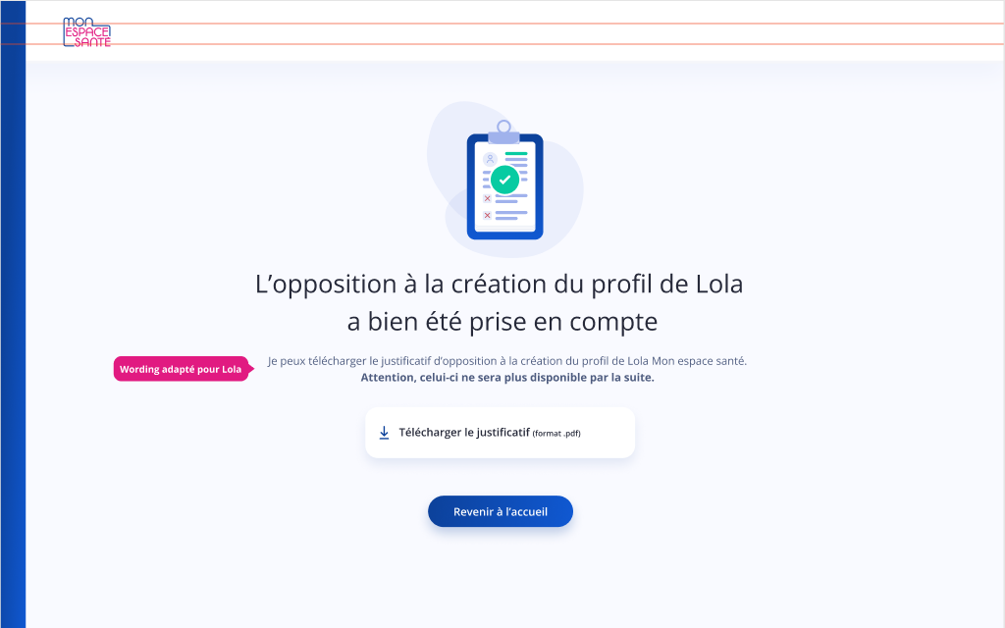
Cas où l’individu identifié est un OD majeur
Cas où l’individu identifié est un AD mineur

Slide 34
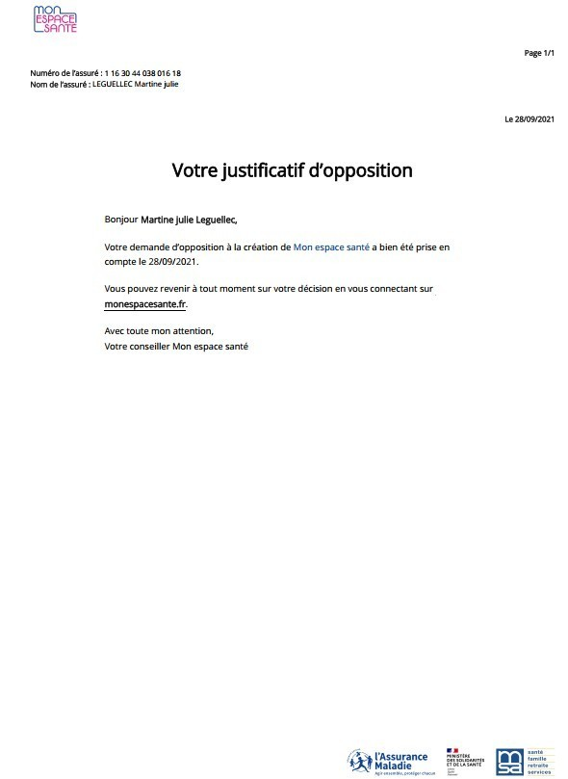

Slide 35
Comment clôturer un profil Mon espace santé créé automatiquement ?

Slide 36
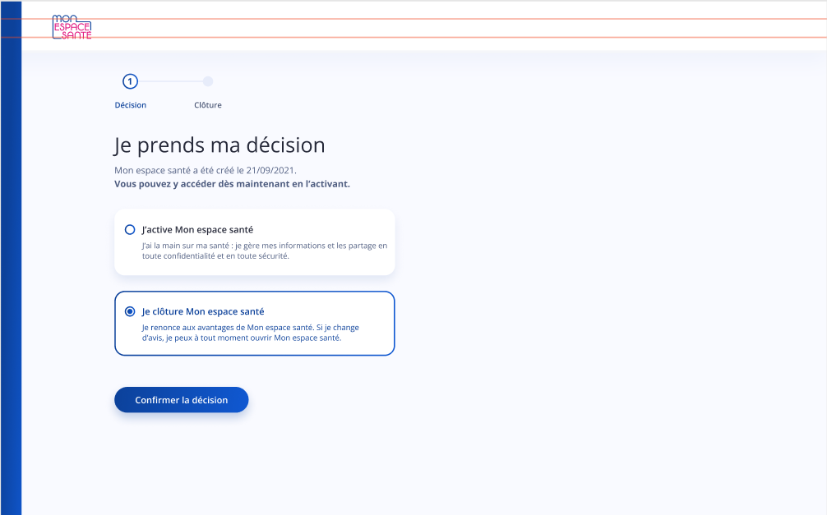
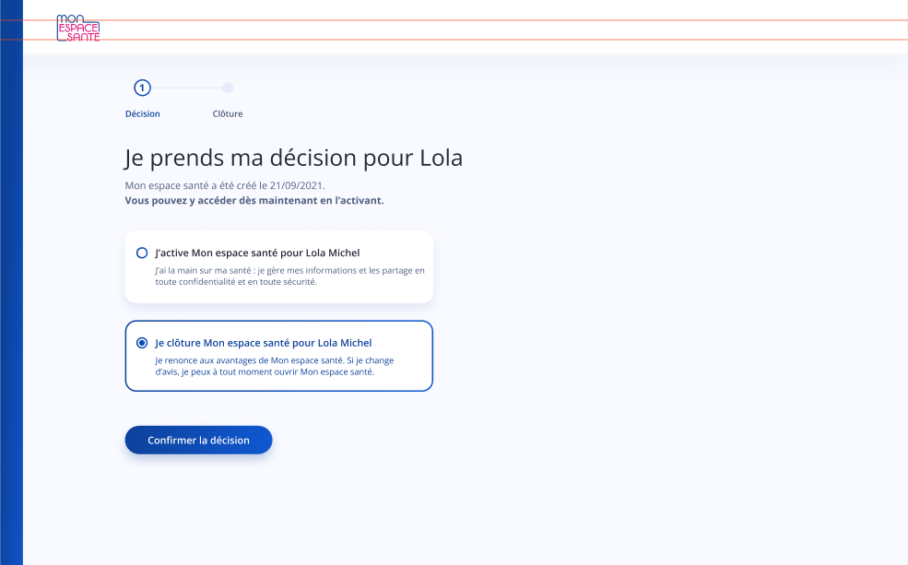
Cas où l’individu identifié est un OD majeur
Cas où l’individu identifié est un AD mineur

Slide 37
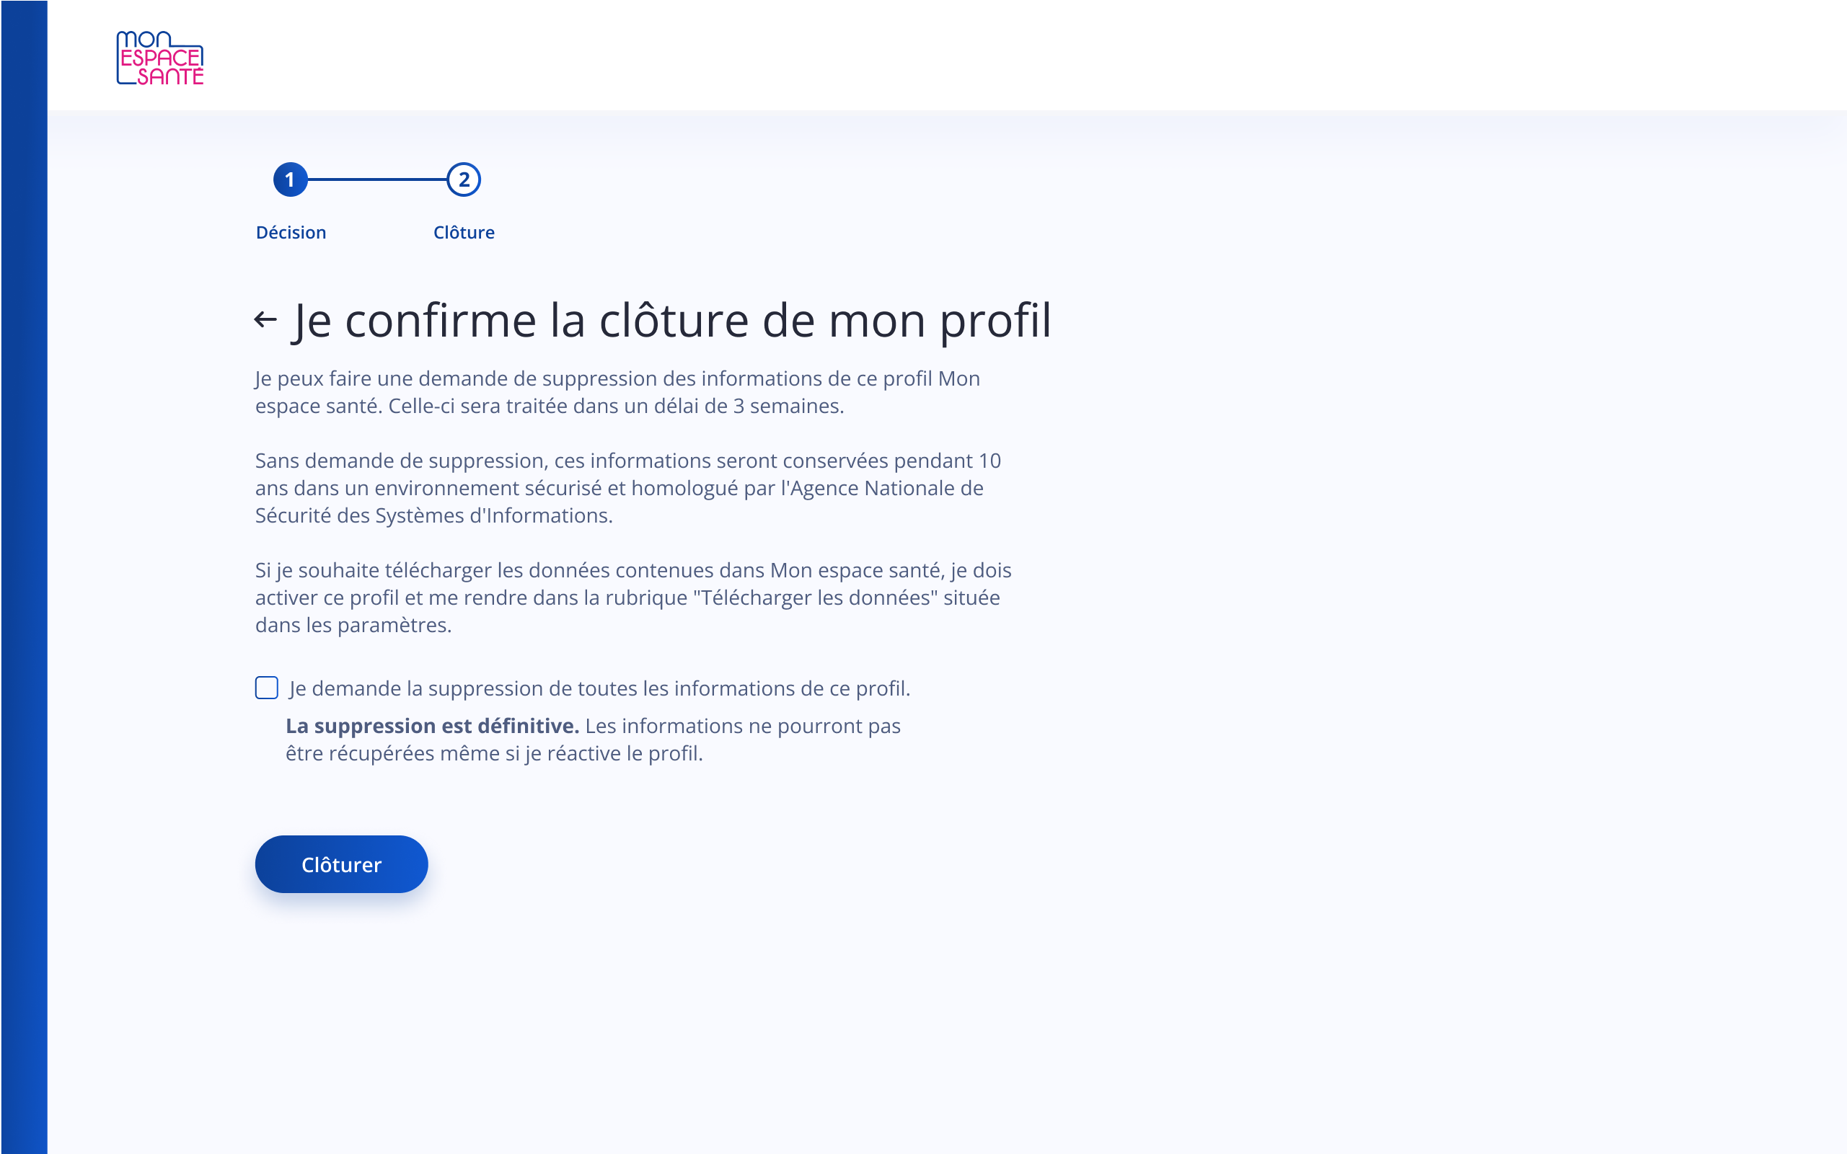

Slide 38
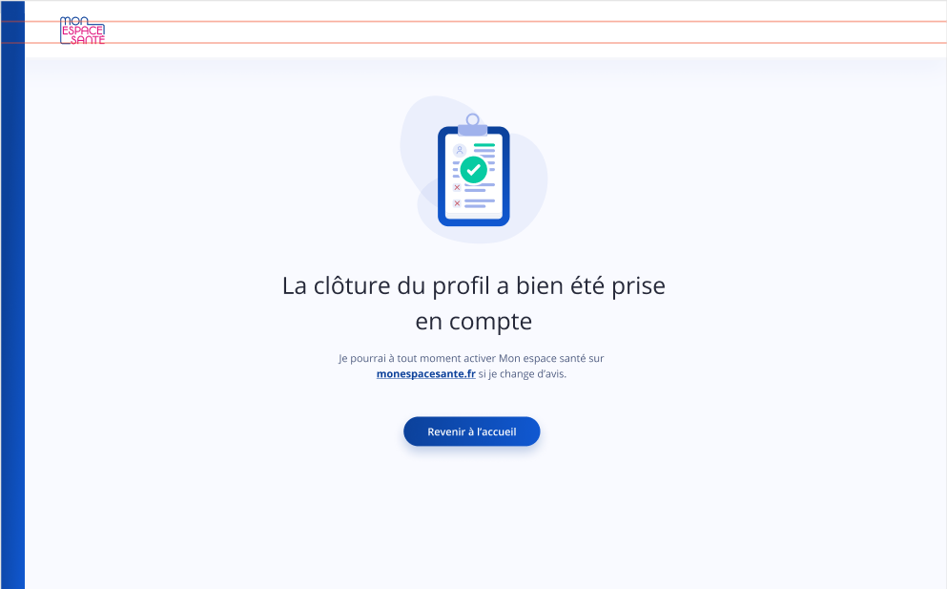
Cas où l’usager n’a pas demandé la suppression des données

Slide 39
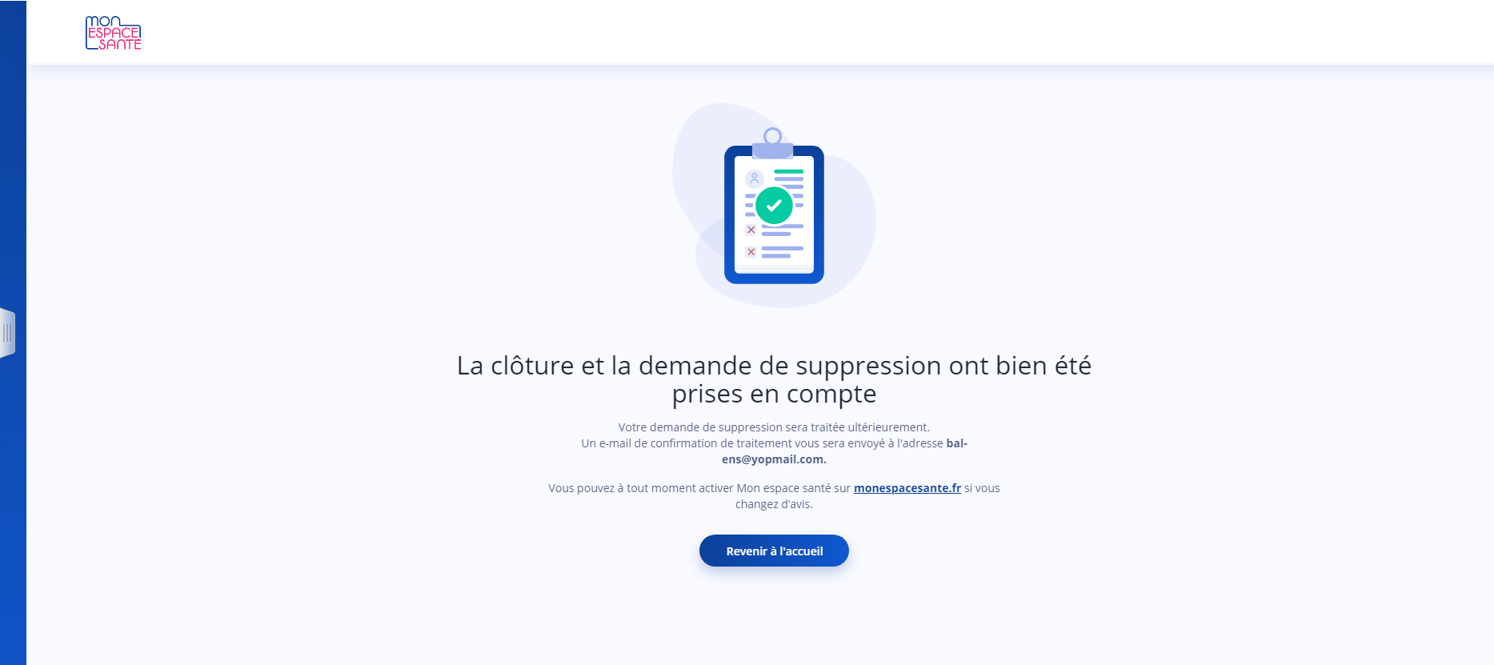
Cas où l’usager a demandé la suppression des données

Slide 40
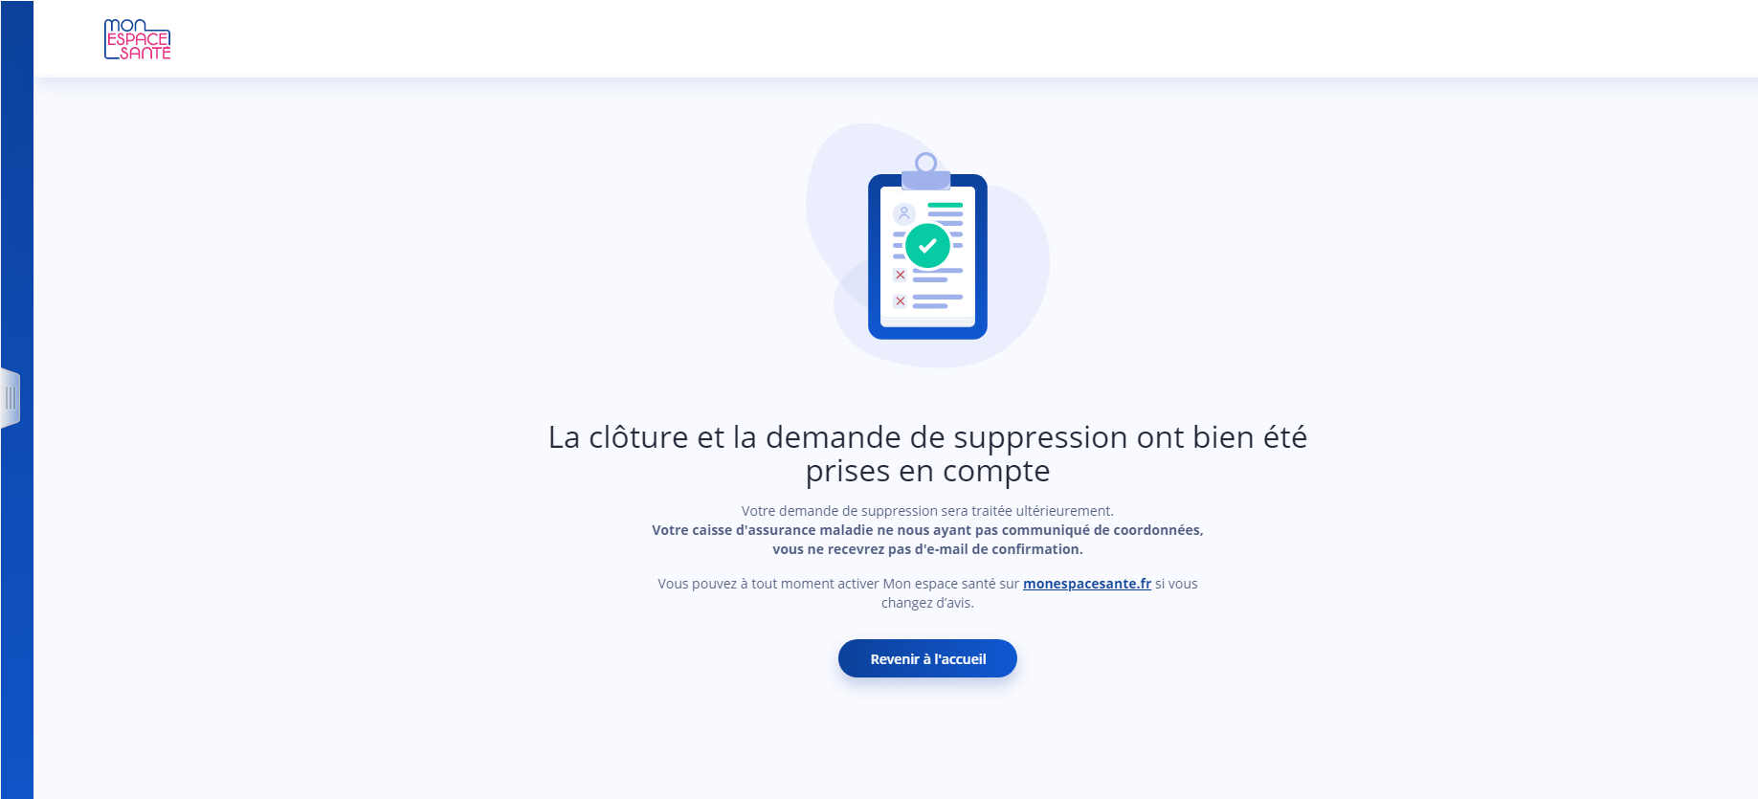
Cas où l’usager a demandé la suppression des données, mais aucune coordonnée mail n’est renseignée dans le SMIR

Slide 41
Comment effectuer l’enrôlement d’un parent/enfant après avoir déjà effectué un enrôlement pour un membre de sa famille?

Slide 42
Sélectionner le prochain profil à enrôler

Slide 43
NOUVEAU
NOUVEAU : L'usager doit obligatoirement générer un nouveau code provisoire pour s'enrôler.

Slide 44
NOUVEAU
NOUVEAU : L'usager doit obligatoirement générer un nouveau code provisoire pour s'enrôler.

Slide 45
NOUVEAU
Cas où l’usager identifié est un OD majeur avec des AD

Slide 46
NOUVEAU
Cas où l’usager a identifié un AD mineur

Slide 47
Comment réactiver un profil Mon espace santé après l’avoir activé puis clôturé ?

Slide 48
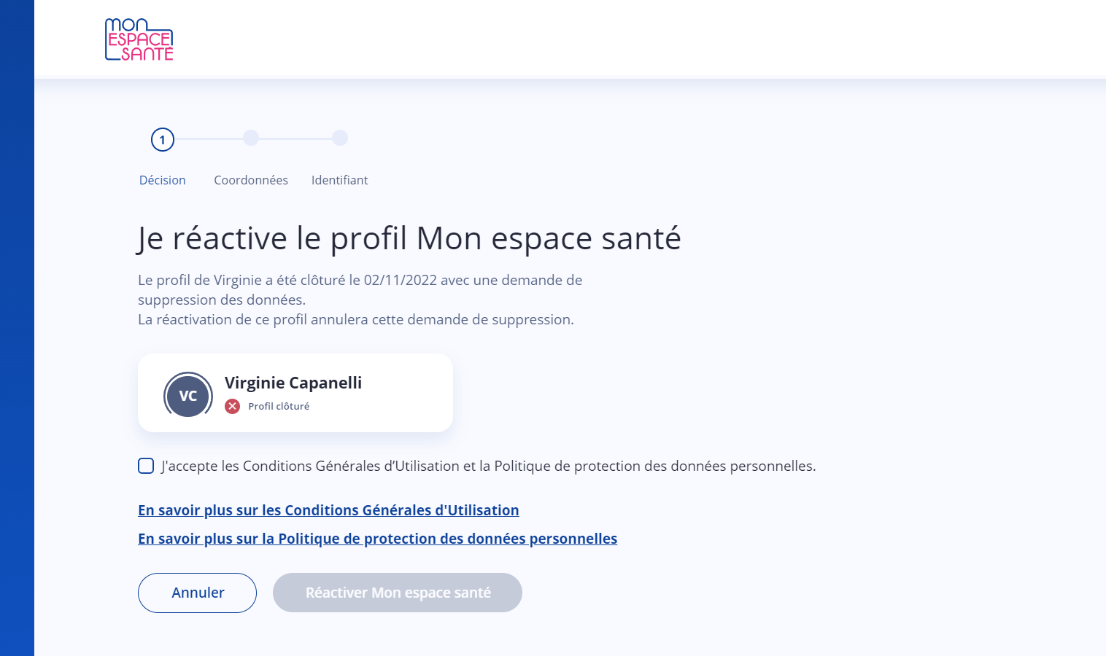
Cas où une demande de suppression des données est enregistrée, mais pas encore traitée pour le profil à réactiver

Slide 49
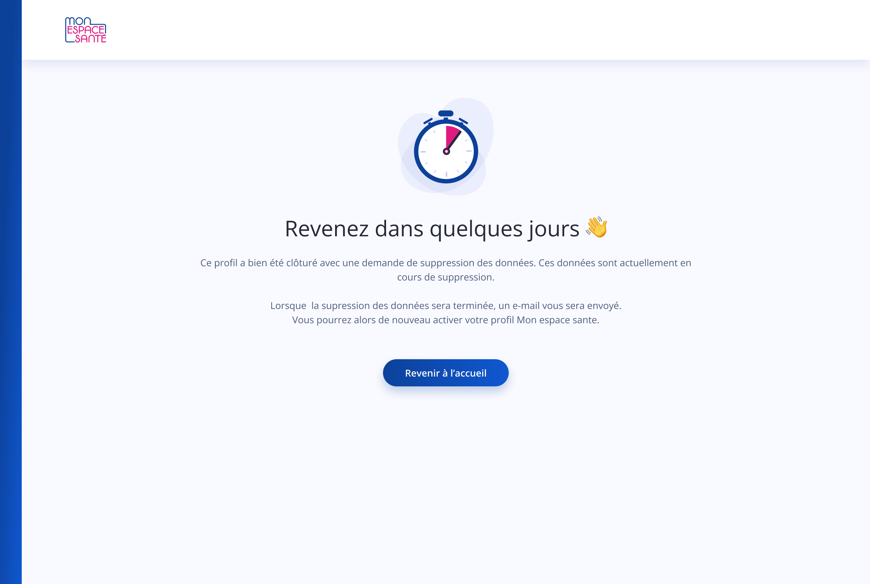
Nouveau
Cas où une demande de suppression des données est en cours de traitement pour le profil à réactiver

Slide 53
Inactivité de l'usager dans le parcours d'enrôlement

Slide 54
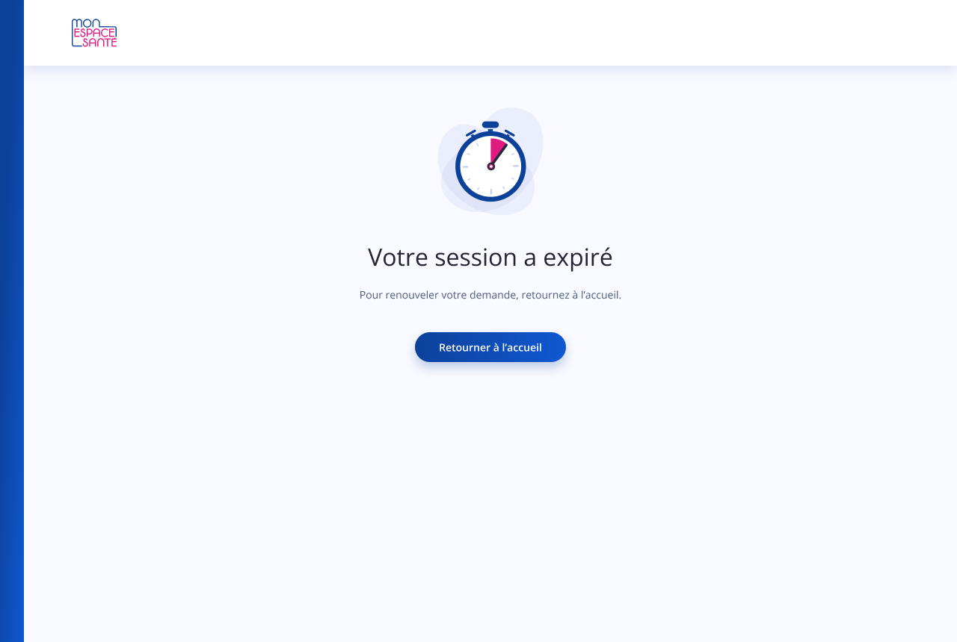

Slide 55
Mise à jour le 05/10/2023

